Slide 1
XHTML

Slide 2
IDE
Front End IDE(통합 개발 도구)
코드를 작성하고 작성한 코드를 디버깅하고 실행해 볼 수 있는 도구
Notepad++, UltraEdit, EditPlus, Atom, Brakets, Vim, Sublime Text, VS Code 같은 텍스트 에디터 사용 가능
웹 코딩 전용 에디터 사용: Aptana Studio
Eclipse를 사용해서 할 수 있지만 Eclipse 는 웹 컨테이너가 있어야 웹 브라우저에 출력할 수 있음

Slide 3
IDE
Open Source License
https://opensource.org/
무료 라이선스 종류
라이선스 | 내용
Apache License | 아파치 소프트웨어 재단에서 자체 소프트웨어에 적용하기 위해 만든 라이선스로 개인적, 상업적 이용, 배포, 수정, 특허 신청이 가능
MIT License | 매사추세츠 공과대학교(MIT)에서 학생들을 위해 개발한 라이선스로 개인 소스에 이 라이선스를 사용하고 있다는 표시만 해 주면 되고 나머지 사용에 대한 제약은 없음
BSD License | BSD(Berkeley Software Distribution)는 버클리 캘리포니아 대학교에서 개발한 라이선스로 MIT 라이선스와 동일하게 표시를 해주면 됨
BEERWARE | 오픈소스 개발자에게 맥주를 사주어야 하는 라이선스

Slide 4
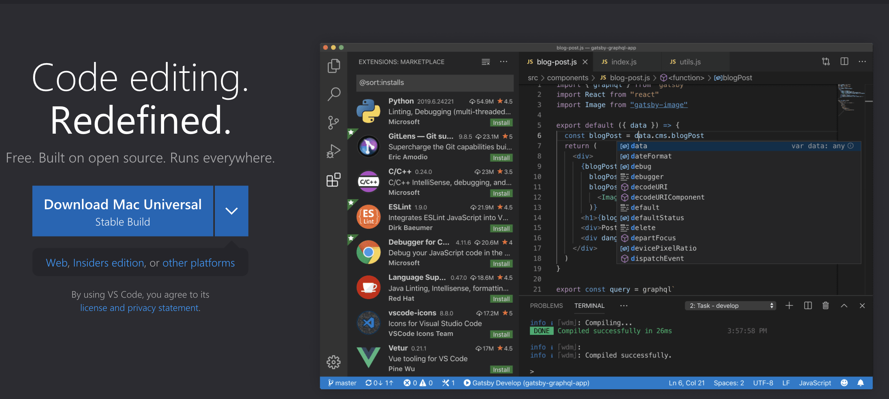
IDE
VS Code
마이크로소프트가 개발한 소스 코드 편집기(에디터)로 매우 다양한 프로그래밍 언어와 편리한 기능을 제공
다운로드 및 설치: https://code.visualstudio.com/ 에서 운영체제에 맞는 버전을 다운로드 받아서 설치

Slide 5
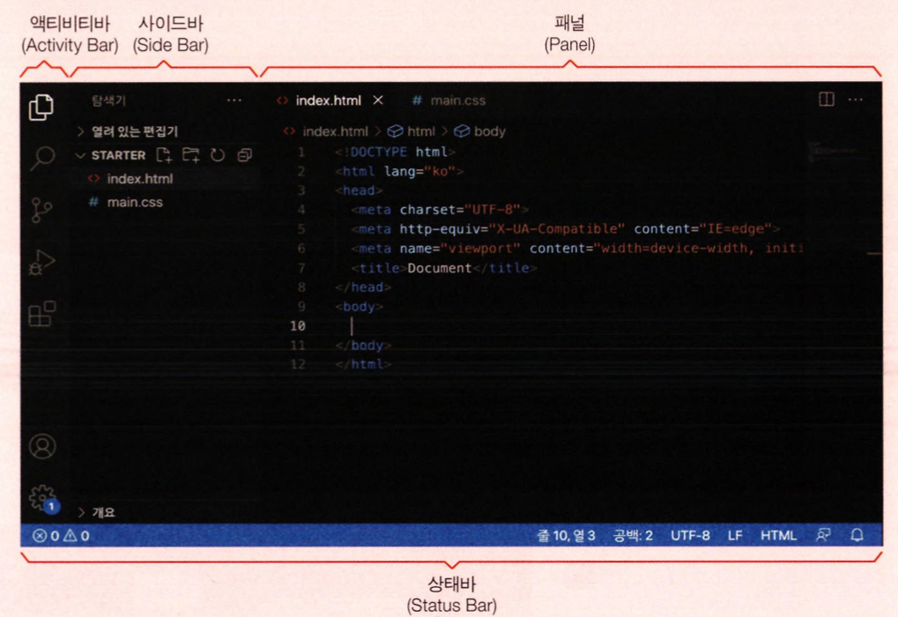
IDE
VS Code
인터페이스

Slide 6
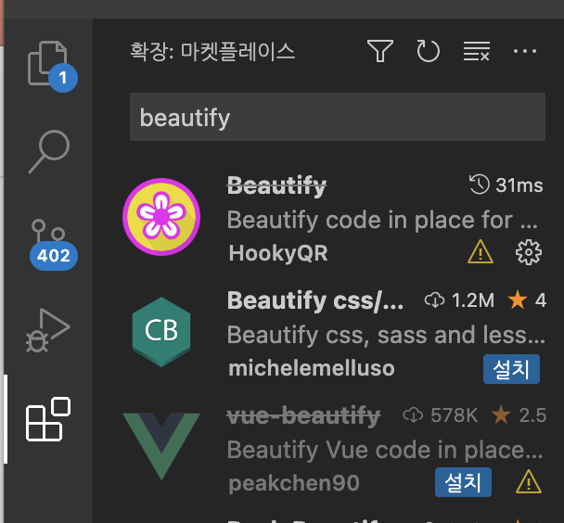
IDE
VS Code
코드 정리를 위한 확장 프로그램 설치
액티비티바의 확장 프로그램 아이콘을 선택하고 검색 창에 beautify를 입력해서 검색한 후 설치

Slide 7
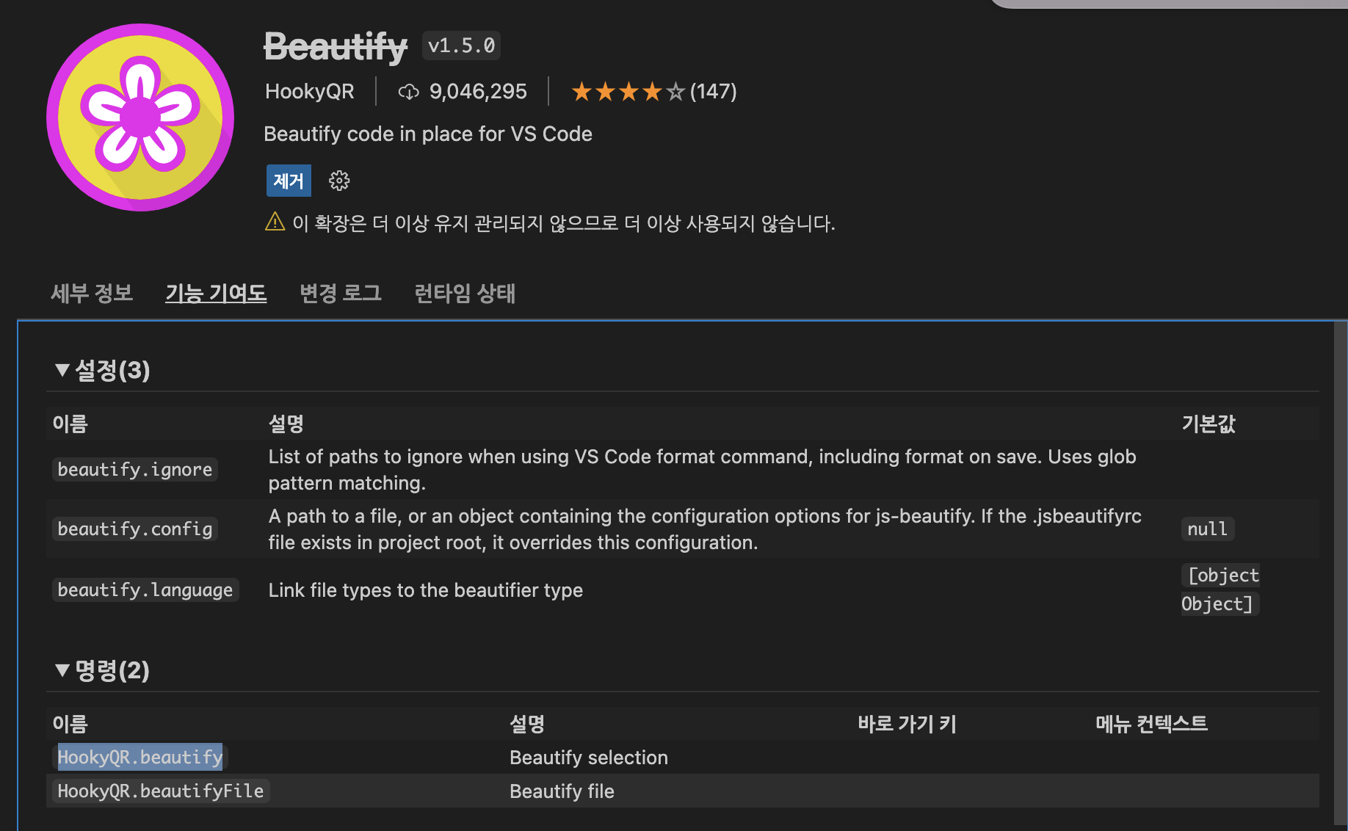
IDE
VS Code
코드 정리를 위한 확장 프로그램 설치
단축키 바인딩 – Beautify에서 기능 기여도를 선택한 후 명령(2)에서 HookyQR.beautify를 드래그 해서 복사

Slide 8
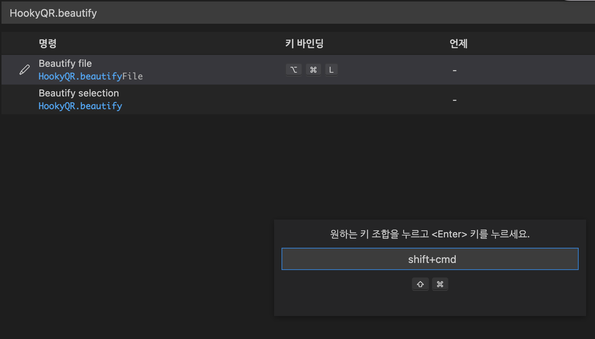
IDE
VS Code
코드 정리를 위한 확장 프로그램 설치
단축키 바인딩 – 메뉴에서 [Code] - [기본 설정] – [바로 가기 키]를 선택한 후 복사한 내용을 붙여넣기 한 후 더블 클릭한 후 바로 가기 키를 설정

Slide 9

IDE
VS Code
브라우저 출력을 위한 확장 프로그램 설치
Live Server 라는 확장 프로그램을 검색해서 설치

Slide 10
IDE
VS Code
브라우저 출력을 위한 확장 프로그램 설치
HTML 파일을 선택하고 마우스 오른쪽 버튼을 누르고 Open With Live Server 메뉴를 선택하면 선택한 HTML 파일이 브라우저에 출력됨

Slide 11
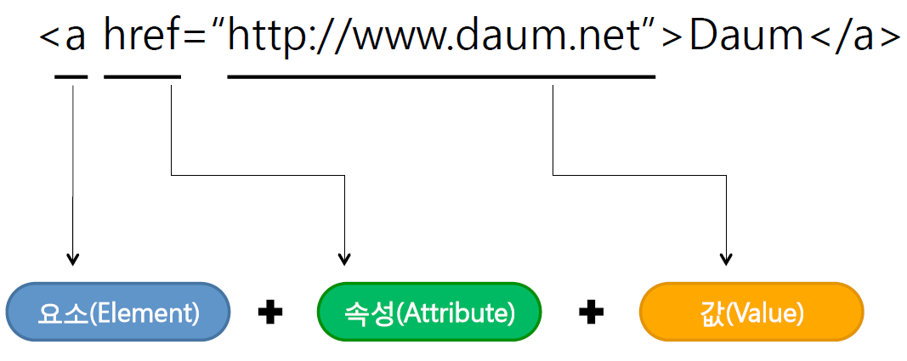
XHTML
XHTML 구성 요소
태그(tag)
태그는 <와 >로 묶어서 표현
기본 형식은 <tag>~</tag>이며 empty element(빈 요소)의 경우 <tag/> 형태로 기술

Slide 12
XHTML
XHTML 구성 요소
요소(element)
시작 <tag>~종료 </tag>까지의 모든 명령어 집합이 요소(element)
XHTML 문서에서 콘텐츠는 이러한 요소들로 구성되며 각 요소의 의미에 따라 콘텐츠의 제목이나 본문의 구조를 가짐
속성(attribute)
시작 태그는 태그의 의미와 필요에 따라 개별적인 옵션을 가질 수 있는데 이러한 옵션이 속성(attribute)
속성은 태그마다 다를 수 있으며 여러 개의 속성을 하나의 태그에 지정할 때는 공백으로 구분하여 시작 태그에 지정
값(value): 속성이 가지는 값을 의미하며 속성에 값을 할당할 때는 대입 연산자인 =과 함께 지정

Slide 13
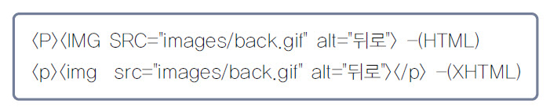
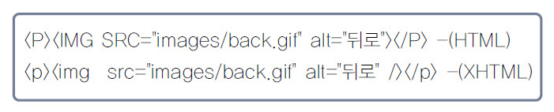
XHTML
XHTML 서식
요소 사용 시 종료 태그의 생략 불가능: HTML의 경우 P, TR, TH, TD, LI 등의 요소 명을 사용할 때 종료 태그를 생략할 수 있지만 XHTML에서는 이를 허용하지 않기 때문에 모든 요소는 반드시 시작과 함께 종료를 표현
요소 이름과 속성 이름에 소문자 사용: HTML의 경우에는 요소 이름과 속성 이름에 대소문자를 구분하지 않고 사용했지만 XHTML에서는 모든 요소 이름과 속성 이름에 소문자만 사용
빈 요소 사용 시 <요소명/> 형식으로 기술: HTML의 경우 빈 요소는 시작 태그만 기술해도 되지만 XHTML에서는 모든 요소에 종료의 표현을 기술해야 해서 빈 요소는 HTML과 XHTML이 다르게 표현
속성에 속성 값 생략 불가능: HTML은 몇 가지 속성의 경우 속성값을 생략할 수 있지만 XHTML에서는 이러한 단축 표기가 허용되지 않으므로 반드시 속성값을 지정

Slide 14
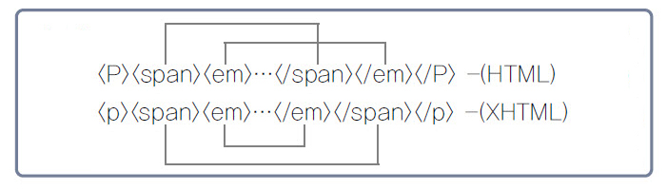
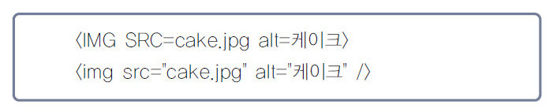
XHTML
XHTML 서식
HTML 구조에도 부모 – 자식 관계가 존재하는데 태그 안에 동일한 태그 나 다른 태그를 중첩시킬 수 있음
잘못된 중첩의 사용 불가능: HTML은 규칙을 느슨하게 적용하여 중첩을 잘못해도 문제가 발생하지 않는 경우가 있었지만 XHTML에서는 잘못된 중첩을 허용하지 않음
모든 속성값에 인용 부호 사용: HTML의 경우 속성에 값을 지정할 때 인용 부호를 생략할 수 있지만 XHTML의 경우에는 속성값은 시작과 끝을 반드시 인용 부호로 감싸야 함

Slide 15
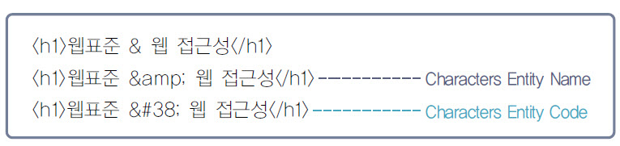
XHTML
XHTML 서식
<, >, & 을 &lt;, &gt;, &amp;로 변환하여 사용
HTML과 XHTML 모두 문자 참조(특수 문자)의 경우 Characters Entity Name이나 Characters Entity Code로 변환
다음의 예와 같이 &의 문자 참조를 Entity Name으로 지정할 경우에는 &amp;로, Entity Code로 지정할 경우에는 &#38;로 지정
공백은 &nbsp; 로 표시

Slide 16
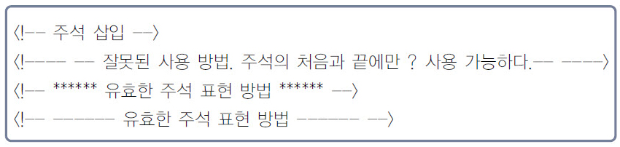
XHTML
XHTML 서식
주석은 바르게 사용하고 그 안에 --(더블 대시) 사용 불가
HTML과 XHTML에서 사용하는 올바른 주석은 <!-- 주석 -->
주석에 영역을 구분할 목적으로 더블 대시를 반복해서 사용하지 않음

Slide 17
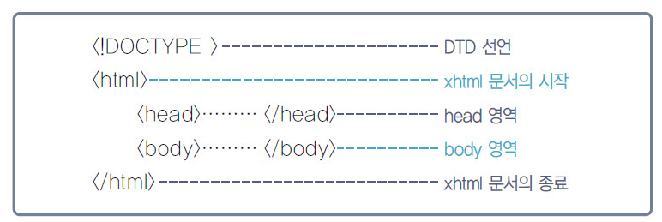
XHTML
XHTML 문서의 기본 구조
DTD
웹 페이지를 제작할 때 사용할 문서형 정의를 선언
문서형 정의의 종류는 엄격형(strict)과 호환형(transitional), 프레임형(frameset)

Slide 18
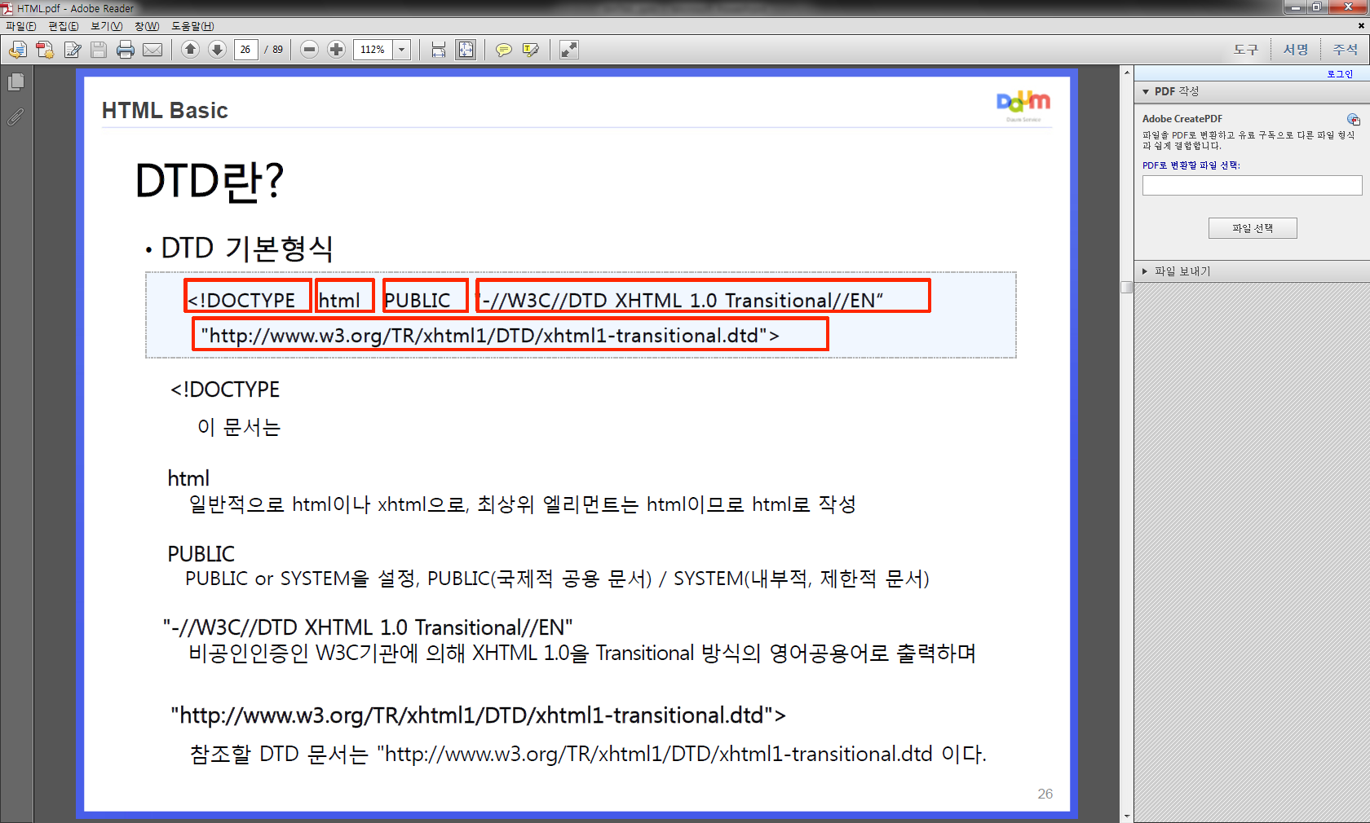
XHTML
XHTML 문서의 기본 구조
DTD
브라우저에게 웹 페이지의 종류를 알려주는 선언문으로 문서 최상단에 선언
선언하지 않으면 브라우저는 호환 모드(Quirks Mode)로 웹 페이지를 해석해서 화면 표시하는데 웹 브라우저마다 화면을 표시하는 방법이 달라서 브라우저의 호환성을 확보하기 어려움
기본 형식

Slide 19
XHTML
XHTML 문서의 기본 구조
DTD
문서형 정의 종류
엄격형(Strict): 선언된 HTML 버전의 문법과 구조를 정확하게 사용하는데 지원하지 않는 태그를 사용하면 안됨
호환형(Transitional): 과도기적으로 사용하기 위한 선언으로서 strict 보다 유연하며 선언된 HTML 버전 이외의 문법과 구조를 사용
프레임형(Frameset): Transitional 속성과 더불어 frameset을 지원
유효성 검사: http://validator.w3.org

Slide 20
XHTML
XHTML 문서의 기본 구조
<html>~</html>
모든 웹 페이지의 콘텐츠는 <html> 태그와 </html> 태그 안에 선언해야 하며 <html>~</html> 태그는 웹 페이지의 시작과 종료를 의미하며 lang 속성에 언어코드를 설정할 수 있음
한국어는 ko, 영어는 en, 불어는 fr, 일본어는 ja, 중국어는 zh, 독일어는 de 등
<head>~</head>
HTML 문서는 머리 부분과 본문 부분으로 나눌 수 있는데 영역의 시작은 <head> 태그로 종료는 </head> 태그로 선언
<head> 태그 안에는 문서의 일반적인 정보와 title 등의 제목을 선언
<body>~</body>
body 요소는 HTML 문서의 본문 부분에 해당하며 웹 브라우저 화면에 나타나는 모든 콘텐츠는 <body> 태그와 </body> 태그 사이에 선언

Slide 21
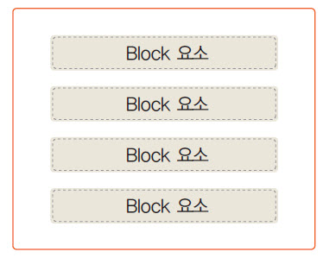
XHTML
태그 분류
블록 요소
독립적인 형태의 상자
블록 요소는 제목(<h1>~<h6>), 문단(<p> 요소), div, ul, ol, dl 등이 있으며 대부분의 블록 요소는 인라인 요소와 텍스트를 포함할 수 있고 일부는 다른 블록 레벨 요소를 포함할 수 있음
블록 요소와 블록 요소 사이에는 기본적으로 여백이 있는데 이 크기는 웹 브라우저마다 약간씩 다름
다른 요소와 배치될 때 줄 바꿈을 해서 배치
<address>, <blockquote>, <dd>, <dl>, <fieldset>, <div>, <form>, <hn>, <hr>, <noscript>, <ol>, <p>, <pre>, <table>, <tfoot>, <ul>
<article>,<aside>, <audio>, <canvas>, <figcaption>, <figure>, <footer>, <header>, <output>, <section>, <video> ➔ HTML5에서 지원하는 태그

Slide 22
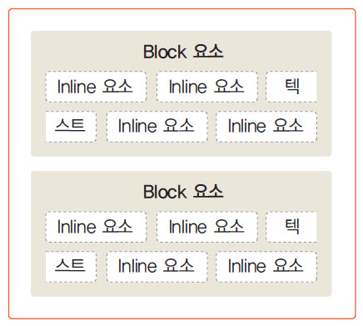
XHTML
태그 분류
인라인 요소
인라인 요소(inline element)는 블록 상자 안의 일부 라는 의미로 링크(a 요소), 이미지(img 요소),강조(em, strong 요소) 등이 해당
인라인 요소 안에는 인라인 요소와 텍스트를 포함할 수 있지만 블록 요소를 포함할 수는 없음
인라인 요소와 텍스트는 반드시 블록 레벨 요소에 포함시켜 나타내야만 함
BODY 요소의 바로 하위에는 블록 레벨 요소만 자식 요소로 올 수 있고 인라인 요소를 BODY 요소의 직접적인 하위 내용으로 하는 것은 옳지 않음
너비 와 높이는 설정할 수 없고 margin 이나 padding 요소는 설정 가능

Slide 23
XHTML
전역 속성
HTML의 모든 태그에 사용 가능한 속성
title
요소의 설명을 지정하는 전역 속성
설명을 설정하고자 하는 태그에 다음과 같이 title 속성을 작성
<태그 title="설명’'></태그>
style
요소에 직접 CSS를 적용하게 해주는 속성
<태그 style="값"></태그>
class
요소들을 그룹화하기 위한 속성
<태그 class="값"></태그>
id
요소들을 구별하기 위한 속성
<태그 id="값"></태그>
data
데이터를 저장하는 용도로 사용
<태그 data="값"></태그>

Slide 24
XHTML 요소
문서 정보(meta)
문자 코드 세트 지정
웹 브라우저에서 웹 페이지를 제작할 때 사용한 문자가 제대로 인코딩 되도록 하려면 meta 요소를 이용하여 문자 코드 세트를 지정
다국어 인코딩의 경우 utf-8을 지정할 수 있으며 한글은 euc-kr을 선언하는 경우도 있는데 최근에는 utf-8로 지정하는 경우가 많음
<meta http-equive="content-type" content="text/HTML;charset=utf-8" />
<!--아래처럼 간략화 해서 설정 가능 -->
<meta charset= “utf-8" >
키워드 지정
웹 페이지 홍보의 수단으로 meta 요소를 이용하여 검색 키워드를 지정할 수 있음
검색 키워드를 웹 페이지에 지정하면 검색할 때 웹 사이트가 상위에 노출되는 효과를 얻을 수 있고, meta 요소를 이용하여 검색 키워드를 지정할 때는 검색 키워드를 콤마(,)로 구분하여 나열
<meta name="keywords" content= " 키워드,키워드,키워드,키워드" />

Slide 25
XHTML 요소
문서 정보(meta)
다양한 문서 정보 지정하기
문자 코드 세트 와 키워드 외에도 subject를 이용하여 문서 제목 정보를 제공하고, description값으로 웹 페이지의 요약 정보, 제작자 정보, 저작권 정보 및 검색 로봇 제어 여부 등의 문서 정보를 지정
<meta name="subject" content="문서 제목 정보" />
<meta name="description" content="요약 설명 내용" />
<meta name="author" content="작성자 정보" />
<meta name="robots" content="index,follow" />
<meta name="copyright" content="저작권 정보" />
<meta name="generator" content="저작 프로그램“ />
<meta http-equiv="refresh" content=”시간 url=이동할 주소”>
<meta http-equiv=“pragma" content= "no-cache“ />

Slide 26
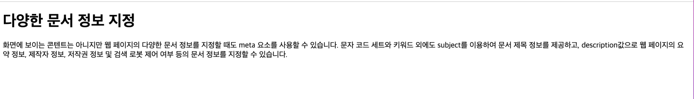
XHTML 요소
문서 정보(meta)

Slide 27
XHTML 요소
문서 정보(meta)
meta.html
<!DOCTYPE HTML PUBLIC "-//W3C//DTD XHTML 1.0 Transitional//EN" "http://www.w3.org/TR/xHTML1/DTD/xHTML1-transitional.dtd">
<html xmlns="http://www.w3.org/1999/xHTML" lang="ko">
<head>
<meta http-equiv="content-type" content="text/HTML; charset=UTF-8" />
<title>문서 정보 삽입하기</title>
<meta name="keywords" content="웹 접근성,웹 표준,품질마크,웹 콘텐츠 접근성 지침" />
<meta name="subject" content="웹 접근성 전문가 소개" />
<meta name="description" content="웹 접근성에 대한 개요와 웹 접근성 품질마크 소개 및 한국형 인터넷 웹 콘텐츠 지침에 대한 내용입니다." />
<meta name="author" content="ggangpae1@gmail.com, 박문석" />
<meta name="robots" content="index,follow" />
<meta name="copyright" content="copyrights 2014 choongang corp." />
</head>

Slide 28
XHTML 요소
문서 정보(meta)
meta.html
<body>
<h1>다양한 문서 정보 지정</h1>
<p>화면에 보이는 콘텐츠는 아니지만 웹 페이지의 다양한 문서 정보를 지정할 때도 meta 요소를 사용할 수 있습니다. 문자 코드 세트와 키워드 외에도 subject를 이용하여 문서 제목 정보를 제공하고, description값으로 웹 페이지의 요약 정보, 제작자 정보, 저작권 정보 및 검색 로봇 제어 여부 등의 문서 정보를 지정할 수 있습니다.</p>
</body>
</html>

Slide 29
XHTML 요소
문서의 제목 - <title>
title 요소는 웹 문서의 제목을 선언할 때 사용하는 요소로 문서마다 유일한 내용으로 구성되며 정의하지 않으면 경고
시각 장애인의 경우에는 음성 브라우저를 이용하여 콘텐츠를 탐색하기 때문에 title 요소는 문서를 구별할 수 있는 첫 번째 관문
title 요소는 즐겨찾기 및 북마크에 해당 웹 문서를 추가할 경우에 사용되는 북마크 이름으로도 활용
탭 브라우징 때문에 중요성이 증가
title의 선언 형식
<title>문서 제목<title>

Slide 30
XHTML 요소
Stylesheet 와 Script 활용
Stylesheet
<link rel=“stylesheet” href=“외부 스타일시트 파일 경로”>: 외부 스타일시트 파일을 이용할 때 사용
<style> 스타일시트 내용</style>: HTML 파일 내부에 스타일시트를 사용할 때 사용
Script
<script src=“외부 자바스크립트 파일 경로”></script>: 외부 자바스크립트 파일을 이용할 때 사용
<script>자바스크립트 내용</script>: HTML 파일 내부에 자바스크립트를 이용할 때 사용

Slide 31
XHTML 요소
base
HTML 문서의 기준 URL을 명시
문서의 head 요소 안에서 사용
href 속성이나 target 속성 중 반드시 하나 이상을 사용해야 하며 둘 다 사용할 수도 있음
href 속성: 문서의 기준이 되는 URL을 지정
target 속성: 링크를 어떤 프레임에 열 것 인지 결정
_blank: 새로운 윈도우나 탭에서 열기
_parent: 링크된 문서를 현재 프레임의 부모 프레임에서 열기
_self: 기본값으로 생략 가능한데 링크된 문서를 링크가 위치한 현재 프레임에서 열기
_top: 화면이 여러 프레임으로 이루어져있는 경우 전체 화면에 열기
.[frame name]: 지정된 frame 에서 열기

Slide 32
XHTML 요소
body 속성
bgcolor: 배경 색상
background: 배경 이미지
text: 문서 전체의 글자 색
link: 링크가 걸린 텍스트 색상
vlink: 클릭한 후의 텍스트 색상
alink: 클릭할 때의 텍스트 색상
leftmargin: 왼쪽 여백, topmargin: 상단 여백, marginWidth, marginHeight
oncontextmenu: 마우스로 오른쪽을 눌렀을 때 메뉴
onselectstart: 마우스로 선택 할 때 메뉴
ondragstart: 마우스로 드래그 했을 때 메뉴
on으로 시작하는 위 3개 속성의 값을 return false를 주면 브라우저에서 메뉴가 제한
bgproperties: fixed를 주면 배경 이미지가 고정
scroll: 스크롤 바의 유무로 auto를 주면 자동으로 생성

Slide 33
XHTML 요소
h<n>(heading) 태그
제목을 작성하고자 할 때는 <h1>과 같은 헤딩 요소를 이용
제목은 대제목, 중제목, 소제목 등의 계층 구조를 가지게 되는데 <h1> 다음에 바로 <h3>이 나오지 않도록 주의해야만 논리적인 웹 문서를 제작
CSS를 이용해서 크기 변경 가능
h1은 한 문서에서 1번 만 사용하는 것을 권장
제목의 선언 형식
<h1> 대제목 </h1>
<h2> 중제목 </h2>
<h3> 소제목 </h3>
<h4> 소소제목 </h4>
<h5> 소소소제목 </h5>
<h6> 소소소소제목 </h6>

Slide 34
XHTML 요소
<p>: paragraphp 요소
텍스트를 문단으로 정의할 때 사용
문단 요소 안에는 <a>, <img> 등과 같은 인라인 요소와 텍스트만 포함할 수 있으며 블록 요소(머리글, 목록 등)는 사용할 수 없음
닫는 태그를 생략하면 다음 블록 요소가 올 때 까지를 하나의 블록으로 처리
문단 안에서 강제로 줄 바꿈 해야 하는 경우가 있을 때는 <br /> 요소를 사용할 수 있지만 시각적 효과 등을 위해 함부로 사용하지 않아야 함
비어 있는 형태로 여러 번 사용해도 한 줄만 삽입
p요소의 선언 형식
<p> 문단 텍스트 </p>
문단 중앙 정렬
<center>내용</center>
<p align='center'>내용</p>
<div align='center'>내용</div>
<h4 align='center'>내용</h4>

Slide 35
XHTML 요소
<br />: 줄바꿈
문단 내 에서 텍스트를 강제로 줄 바꿈 할 때는 line break 의 의미인 br 요소를 사용
br 태그는 빈 요소(empty element)로 사용 형식
br 태그는 하나의 단어가 한 줄에 표시가 가능하면 한 단어로 표시하고 그렇지 않다면 줄 바꿈
<p>
첫 줄 텍스트 <br />
두 번째 줄 텍스트<br />
세 번째 줄 텍스트
</p>
<p>The biggest word you’ve ever heard and this is how it goes: <em>supercali<wbr>fragilistic</wbr>expialidocious</em></p>

Slide 36
XHTML 요소
글꼴 관련 태그
물리적인 태그
<b>진하게</b> : 키워드 또는 시각적으로 강조되는 텍스트
<i>이탤릭</i> : 주변의 다른 텍스트와 구별되는 음성
<s>취소선</s> : 부정확한 텍스트
<u>언더라인</u> : 밑줄로 주석이 달린 텍스트
<big>큰 글자</big>
<small>작은 글자</small> : 법률 관련 글씨, 글씨가 작은 텍스트
<tt>타이핑체</tt>
<sup>위첨자</sup>
<sub>아래첨자</sub>
html5에서는 css를 이용해서 설정하는 것을 권장

Slide 37
XHTML 요소
글꼴 관련 태그
논리적인 태그
<abbr>약어나 머리글자</abbr>: 검색 엔진, 스크린 리더기, 기타 보조 장치에 유용한 정보
<cite>출처</cite>
<dfn> : 처음 등장한 단어나 단어의 정의를 별도의 방법으로 구별
<code>, <var>, <samp>, <kbd> : 프로그램의 코드 요소를 랜더링
<tt>, <u>, <big>, <acronym>, <blink>, <marquee>, <nobr>, <spacer>, <listing>, <xmp>, <nextid>는 표준에서 제외

Slide 38
XHTML 요소
글꼴 관련 태그
<font> 태그의 속성: CSS로 대체(표준에서 제외)
color: 색상
face: 글꼴
size: 크기
색상: HTML 문서에서 색상을 표현하는 방식은 영문 색상 이름, 16진수 RGB 값 2가지가 있음
16진수 표기법은 RGB표기법 이라고도 하는데, R(red) 2자리, G(green) 2자리, B(blue) 2자리 총 6자리로 구성
<basefont size=숫자>: 기본 글자 크기 설정 – CSS로 대체(표준에서 제외)

Slide 39
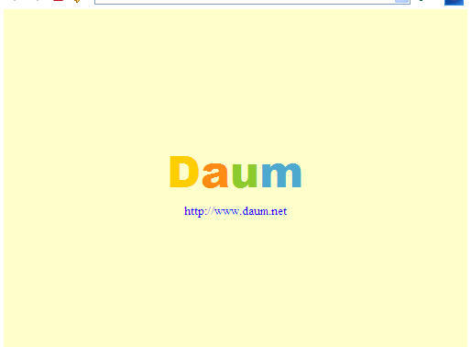
XHTML 요소
글꼴 관련 태그
font1.html

Slide 40
XHTML 요소
글꼴 관련 태그
font1.html
<!DOCTYPE HTML PUBLIC "-//W3C//DTD XHTML 1.0 Transitional//EN" "http://www.w3.org/TR/xHTML1/DTD/xHTML1-transitional.dtd">
<html>
<head>
<meta http-equiv="Content-Type" content="text/HTML" charset = "UTF-8">
<title>다음넷</title>
</head>
<body bgcolor="#FFFFCC">
<br/>
<br/>
<br/>
<br/>
<br/>
<br/>
<br/>

Slide 41
XHTML 요소
글꼴 관련 태그
font1.html
<center>
<font size=7 face="arial black" color="#fece00">D</font><font color="#fe8c14">a</font><font color="#8cca2d">u</font><font color="#4daace">m</font>
<br/>
<font size="-1" color="blue">http://www.daum.net</font>
</center>
</body>
</html>

Slide 42
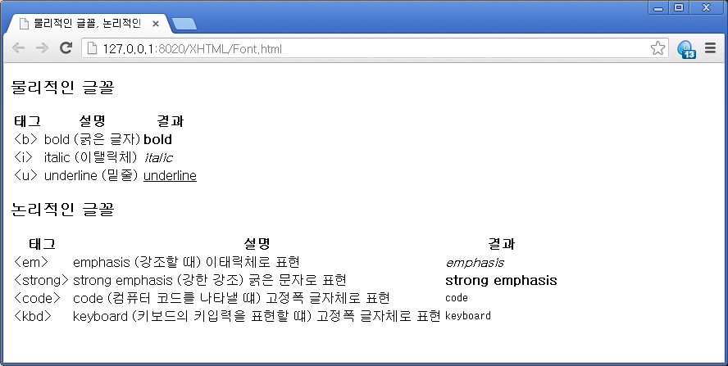
XHTML 요소
글꼴 관련 태그
font2.html

Slide 43
XHTML 요소
글꼴 관련 태그
font2.html
<!DOCTYPE html PUBLIC "-//W3C//DTD XHTML 1.0 Transitional//EN" "http://www.w3.org/TR/xhtml1/DTD/xhtml1-transitional.dtd">
<html xmlns="http://www.w3.org/1999/xhtml" lang="ko">
<head>
<meta http-equiv="content-type" content="text/html; charset=utf-8" />
<title> 물리적인 글꼴, 논리적인 글꼴</title>
</head>
<body>
<h3>물리적인 글꼴</h3>
<table>
<tr>
<th>태그</th>
<th>설명</th>
<th>결과</th>
</tr>
<tr>
<td>&lt;b&gt; </td>
<td > bold (굵은 글자) </td>
<td><b>bold</b> </td>
</tr>

Slide 44
XHTML 요소
글꼴 관련 태그
font2.html
<tr>
<td>&lt;i&gt; </td>
<td>italic (이탤릭체) </td>
<td ><i>italic</i> </td>
</tr>
<tr>
<td>&lt;u&gt; </td>
<td>underline (밑줄) </td>
<td><u>underline </u></td>
</tr>
</table>

Slide 45
XHTML 요소
글꼴 관련 태그
font2.html
<h3>논리적인 글꼴</h3>
<table>
<tr>
<th>태그</th>
<th>설명</th>
<th>결과</th>
</tr>
<tr>
<td>&lt;em&gt;</td>
<td>emphasis (강조할 때) 이태릭체로 표현</td>
<td><em>emphasis</em></td>
</tr>
<tr>
<td>&lt;strong&gt;</td>
<td>strong emphasis (강한 강조) 굵은 문자로 표현</td>
<td><strong>strong emphasis</strong></td>
</tr>

Slide 46
XHTML 요소
글꼴 관련 태그
font2.html
<tr>
<td>&lt;code&gt;</td>
<td>code (컴퓨터 코드를 나타낼 떄) 고정폭 글자체로 표현</td>
<td><code>code</code></td>
</tr>
<tr>
<td>&lt;kbd&gt;</td>
<td>keyboard (키보드의 키입력을 표현할 떄) 고정폭 글자체로 표현</td>
<td><kbd>keyboard</kbd></td>
</tr>
</table>
</body>
</html>

Slide 47
XHTML 요소
특수문자
&nbsp: non-breaking space의 약어. 공백문자 하나를 추가
&lt: < Less than 의 약어
&gt: > Greater than의 약어
&amp: & Ampersand의 약어
&quot: “quotation maker의 약어
&copy: ⓒ Copyright의 약어
&trade: ™ Trademark의 약어

Slide 48
XHTML 요소
<pre>: 눈에 보이는 대로 출력 – 내부에 태그를 사용하면 태그가 적용

Slide 49
XHTML 요소
address
address 요소를 이용하여 웹 문서의 아래쪽에 연락처(이메일 주소 포함) 및 제작자, 저작권(copyrights) 정보 등을 표시
address 안에는 인라인 요소와 텍스트를 포함할 수 있지만 블록 요소는 포함할 수 없음
address 요소의 사용 형식
<address> 작성자 정보 콘텐츠 </address>

Slide 50
XHTML 요소
구분선 - hr
hr 요소는 수평선을 출력해주는 태그로 구분선 역할을 하고 빈 요소로 <hr />로 종료 태그 없이 사용
논리적인 의미의 구분이라기보다는 콘텐츠의 전후의 내용을 구분할 수 있도록 선으로 나타내는 것
하나의 주제나 생각이 끝나고 다른 주제나 생각이 시작된다는 것을 표시
hr 요소는 HTML5에서는 다른 의미로 사용되는데 브라우저는 아직도 수평 가로 줄로 렌더링
<hr>태그 속성(attribute)
width: 너비로 숫자나 퍼센트 모두 가능
size: 선의 두께로 픽셀로만 입력 가능
align: 정렬 - 기본값은 center
noshade: 입체감을 없애줌
hr 사용 형식
<div id="content"> content 영역 </div>
<hr />
<div id="aside"> aside 영역 </div>

Slide 51
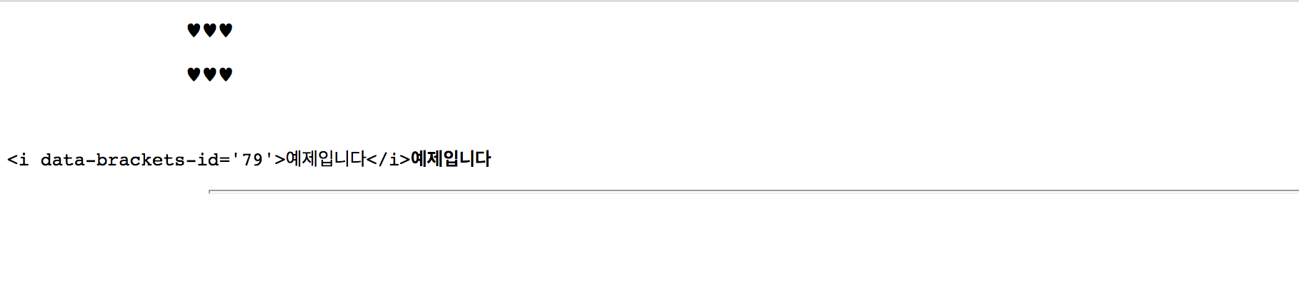
XHTML 요소
문단
paragraph.html
<!DOCTYPE HTML PUBLIC "-//W3C//DTD XHTML 1.0 Transitional//EN" "http://www.w3.org/TR/xHTML1/DTD/xHTML1-transitional.dtd">
<html lang="ko">
<head>
<meta charset = 'utf-8' />
<title> pre|xmp </title>
</head>
<body>
<pre>
♥♥♥<br />
♥♥♥<br />
</pre>
<xmp><b>예제입니다</b></xmp>
<hr width="80%" size="3">
</body>
</html>

Slide 52
XHTML 요소
a(anchor)
a(anchor) 요소는 텍스트나 이미지 콘텐츠에 링크를 설정할 때 사용
사용 가능한 속성에는 href, target, name, title 속성 등이 있음
href 속성에 링크 요소를 설정
링크된 텍스트를 파란색의 밑줄로 표시하고 한 번 열어본 링크는 보라색으로 표시
base 태그를 이용해서 기본 경로를 설정할 수 있음
연결된 경로가 웹 브라우저가 출력할 수 없는 형식이면 다운로드
a 요소의 사용 형식
<p>
<a href="파일명 또는 URL" target="_blank" title="대체설명">
텍스트 또는 이미지</a>
</p>

Slide 53
XHTML 요소
a
절대 경로와 상대 경로
절대 경로: 프로토콜, 도메인 이름, 필요한 경우는 경로명까지 포함한 전체 URL
<a href=”http://www.pk.co.kr”>백경</a>
<a href=”file:///C:\/images/a.html”>백경</a>
상대 경로: 현재 URL(파일의 위치가 아님)을 기준으로 한 경로
현재 작업 디렉토리 - ./ 또는 ./ 생략: <a href=”*.htm”>샘플</a>
상위 디렉토리 - ../: <a href=”../../*.htm”>샘플</a>
하위 디렉토리: <a href=”sample/*.htm”>샘플</a>
루트 기준 - /: <a href=”/sample/*.htm”>샘플</a>
책갈피(문서 내에서 이동) – document fragment
찾아갈 곳에 id를 설정:<a id="x"></a>
하이퍼링크 설정:<a href="#x">텍스트</a>
다른 문서의 책갈피로 이동: <a href="문서명#x">텍스트</a>

Slide 54
XHTML 요소
a
target 속성
_blank: 새로운 창으로 열기
_self: 자신의 페이지에 문서 열기 - default
_top: 현재 페이지 전체에 문서 열기
_parent: 현재 문서의 상위 페이지에 열기
다른 영역의 name 이나 id를 입력하게 되면 속성을 가진 영역에 문서를 열게 됨
이메일이나 전화번호 링크
이메일 링크: mailto:이메일주소
전화번호 링크: tel:전화번호
브라우저에서 숫자 10자리를 전화번호를 인식하는 문제 해결
<meta name=“format-detection” content=“telephone=no”>

Slide 55
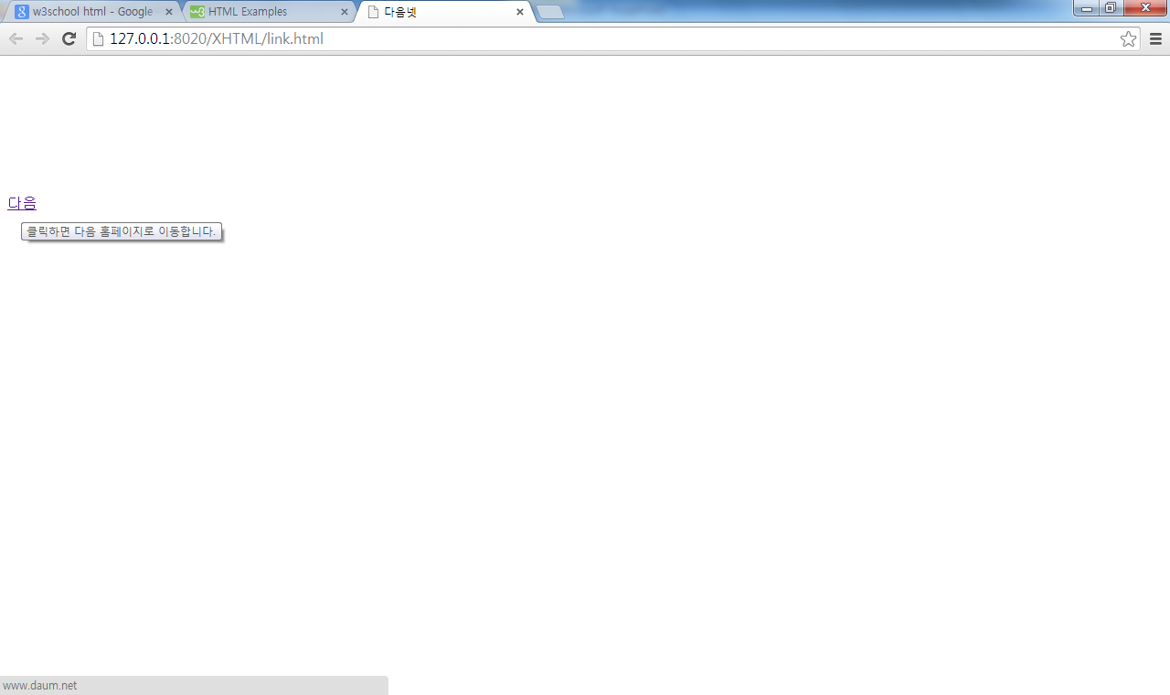
XHTML 요소
a
link.html
<!DOCTYPE HTML PUBLIC "-//W3C//DTD XHTML 1.0 Transitional//EN" "http://www.w3.org/TR/xHTML1/DTD/xHTML1-transitional.dtd">
<html>
<head>
<meta http-equiv="Content-Type" content="text/HTML" charset = "UTF-8">
<title>다음넷</title>
</head>
<body>
<br /><br /><br /><br /><br /><br /><br /><br />
<a href="https://www.daum.net" target="_blank"
title="클릭하면 다음 홈페이지로 이동합니다.">다음</a>
</body>
</html>

Slide 56
XHTML 요소
목록 태그
ul(unorderlist)
순서없는 목록
type: disk(기본값), circle, square
ol(orderlist)
순서있는 목록
type: 1(기본값), A, a, I, I
세부 항목은 li 태그를 이용해서 표시
목록 안에 목록을 추가하는 것이 가능하며 순서 없는 목록 안에 다른 순서 없는 목록을 추가하면 브라우저는 다른 순서 없는 목록의 type을 적용
순서있는 목록에서 start 속성을 이용하면 시작 숫자를 변경할 수 있음

Slide 57
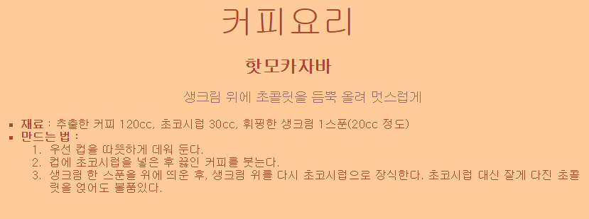
XHTML 요소
list.html

Slide 58
XHTML 요소
list.html
<!DOCTYPE html>
<html>
<head>
<meta charset = "UTF-8">
<title>커피 요리</title>
</head>
<body text="#AA4928" bgcolor=#FFCC99 leftmargin=100>
<basefont size=2>
<div align="center">
<font face="굴림" size=7>커피요리</font>
<h2>핫모카자바</h2>
<font size=+1 color=#996666>
<ul>
생크림 위에 초콜릿을 듬뿍 올려 멋스럽게
</ul>
</font>
</div>

Slide 59
XHTML 요소
list.html
<ul type="square">
<li>
<b>재료</b> : 추출한 커피 120cc, 초코시럽 30cc, 휘핑한 생크림 1스푼(20cc 정도)
<li>
<b>만드는 법 :</b>
<ol type="1">
<li>
우선 컵을 따뜻하게 데워 둔다.
</li>
<li>
컵에 초코시럽을 넣은 후 끓인 커피를 붓는다.
</li>
<li>
생크림 한 스푼을 위에 띄운 후, 생크림 위를 다시 초코시럽으로 장식한다.
초코시럽 대신 잘게 다진 초콜릿을 얹어도 볼품있다.
</li>
</ol>
</ul>
</body>
</html>

Slide 60
XHTML 요소
목록 태그
dl, dt, dd
정의형 목록 구성
용어 정의와 설명 외에 참고 문서, 링크와 설명 등 다양한 용도로 이용
dl
정의형 항목의 목록 나열(definition list)
블록 요소
dt 요소와 dd 요소만 포함 가능
dt
정의형 항목의 용어(definition term)
인라인 요소
인라인 요소와 텍스트를 포함
dd
정의형 항목의 설명(definition description)
블록 요소
인라인 요소와 텍스트, 또 다른 블록 요소를 포함
대부분의 브라우저에서 들여쓰기 되어 표시됨
여러 개의 dd도 가능

Slide 61
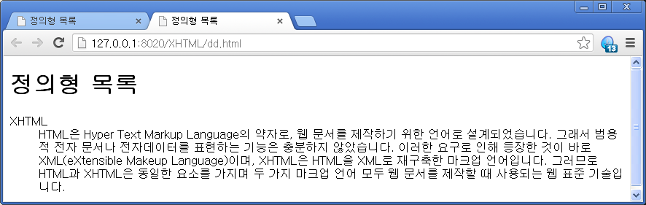
XHTML 요소
definitionlist.html

Slide 62
XHTML 요소
definitionlist.html
<!DOCTYPE HTML PUBLIC "-//W3C//DTD XHTML 1.0 Transitional//EN" "http://www.w3.org/TR/xHTML1/DTD/xHTML1-transitional.dtd">
<html xmlns="http://www.w3.org/1999/xHTML" lang="ko">
<head>
<meta http-equiv="content-type" content="text/HTML; charset=utf-8" />
<title>정의형 목록</title>
</head>
<body>
<h1>정의형 목록</h1>
<dl>
<dt>XHTML</dt>
<dd>HTML은 Hyper Text Markup Language의 약자로, 웹 문서를 제작하기 위한 언어로 설계되었습니다. 그래서 범용적 전자 문서나 전자데이터를 표현하는 기능은 충분하지 않았습니다. 이러한 요구로 인해 등장한 것이 바로 XML(eXtensible Makeup Language)이며, XHTML은 HTML을 XML로 재구축한 마크업 언어입니다. 그러므로 HTML과 XHTML은 동일한 요소를 가지며 두 가지 마크업 언어 모두 웹 문서를 제작할 때 사용되는 웹 표준 기술입니다.</dd>
</dl>
</body>
</html>

Slide 63
XHTML 요소
이미지 - <img/>
사용 형식
<p> <img src="이미지 경로" alt="대체텍스트" /> </p>
이미지 포맷
GIF: Graphic Interchange Format의 약어로 256컬러만 지원하므로 주로 홈페이지용 버튼, 메인, 문자처럼 단순한 그림에 사용
JPG: Joint Photographic Experts Group(JPEG)에서 개발한 것으로 16만 컬러를 지원하므로 인물 사진, 배경 사진과 같이 고해상도 그림에 주로 사용하며 확장자는 jpg 와 jpeg
PNG: Portable Network Graphics의 약어로 비손실 그래픽 파일 포맷의 하나로 특허 문제가 얽힌 GIF 포맷의 문제를 해결하고 개선하기 위해서 고안되었으며 투명 배경을 지원하고 파일의 크기는 JPG보다 크며 파일 확장자는 PNG 또는 png
BMP: 비트맵 그림 파일로 디지털 그림을 저장하는 데 쓰이는 그림 파일 포맷으로 마이크로소프트 윈도, OS/2 운영 체제에 널리 사용하며 줄여서 비트맵 또 장치 독립 비트맵의 경우 DIB 파일 포맷이라고도 하며 기본적으로 1~24비트의 색을 표현할 수 있는데 알파 채널을 포함한 32비트 포맷이 윈도 XP에서 발표되었으며 일반적으로 데이터를 압축하지 않고 사용

Slide 64
XHTML 요소
이미지 - <img/>
웹 문서에 텍스트가 아닌 이미지 개체를 삽입하는 요소로 빈 태그이며 인라인 요소
페이지가 표시될 때 서버에서 이미지를 찾아서 다운로드 받아서 대체됨
속성
src 속성: 이미지 경로
alt 속성
이미지가 보이지 않는 환경에서 대체 텍스트를 제공하기 위한 목적으로 사용하며 이미지와 동등한 정보를 제공
alt 속성으로 대체 텍스트를 지정하기 어려운 경우에는 longdesc 속성을 이용하여 이미지에 대한 대체 정보로 연결
IE에서는 alt가 대체 텍스트가 아니라 툴팁으로 표시
width: 너비
height: 높이
너비나 높이는 기본적으로 픽셀 단위로 입력하지만 백분율도 가능
정렬(align): left, right, top, middle, bottom,
border: 경계선
hspace: 좌우 여백
vspace: 상하 여백

Slide 65
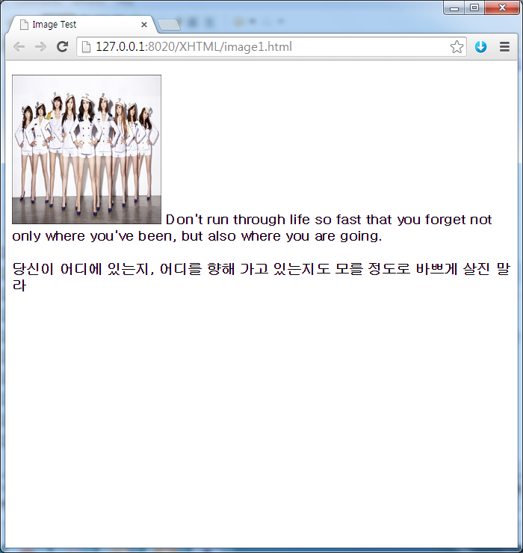
XHTML 요소
image1.html

Slide 66
XHTML 요소
image1.html
<!DOCTYPE html PUBLIC "-//W3C//DTD XHTML 1.0 Transitional//EN" "http://www.w3.org/TR/xhtml1/DTD/xhtml1-transitional.dtd">
<html>
<head>
<meta charset = "utf-8">
<title>Image Test</title>
</head>
<body>
<h3>
<img src="./images/girls.jpg" alt="이미지가 없습니다." width="200" height="200" />
Don't run through life so fast that you forget not only where you've been,
but also where you are going. <br/><br/>
당신이 어디에 있는지, 어디를 향해 가고 있는지도 모를 정도로 바쁘게 살진 말라
</h3>
</body>
</html>

Slide 67
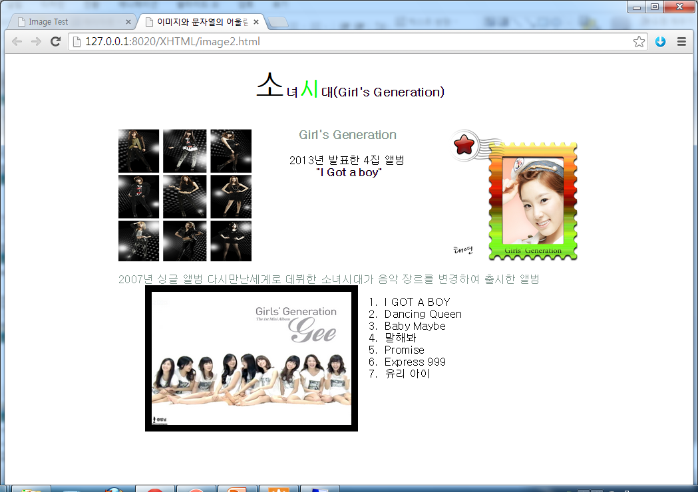
XHTML 요소
image2.html

Slide 68
XHTML 요소
image2.html
<!DOCTYPE html PUBLIC "-//W3C//DTD XHTML 1.0 Transitional//EN" "http://www.w3.org/TR/xhtml1/DTD/xhtml1-transitional.dtd">
<html>
<head>
<meta http-equiv="Content-Type" content="text/html" charset = "UTF-8">
<title>이미지와 문자열의 어울림 관계</title>
</head>
<body leftmargin=170 topmargin=20>
<h3 align="center">
<font size="7">소</font>녀<font size="6" color="00ff00">시</font>대(Girl's Generation)
</h3>
<br />
<img src="./images/girls3.jpg" align="left"
width="200" height="200"/>
<img src="./images/image1.png" align="right"
width="200" height="200"/>

Slide 69
XHTML 요소
image2.html
<center>
<font size="+1" color="7B928A"><b>Girl's Generation</b></font>
<br />
<br />
2013년 발표한 4집 앨범
<br />
<b>"I Got a boy"</b>
</center>
<br clear="all" />
<br />
<font color="7B928A"> 2007년 싱글 앨범 다시만난세계로 데뷔한 소녀시대가 음악 장르를 변경하여 출시한 앨범 </font>
<br />

Slide 70
XHTML 요소
image2.html
<img src="http://cfs14.tistory.com/image/5/tistory/2009/11/16/19/13/4b0125c09a17d"
width="300" height="200" align="left" border="10" hspace="40" title="소녀시대"/>
<ol>
<li>I GOT A BOY</li>
<li>Dancing Queen</li>
<li>Baby Maybe</li>
<li>말해봐</li>
<li>Promise</li>
<li>Express 999</li>
<li>유리 아이</li>
</ol>
</body>
</html>

Slide 71
XHTML 요소
이미지 - <img/>
Caching
브라우저는 이미지를 화면에 출력할 때 다운로드 받아서 디스크 캐시에 저장
한 번 표시한 이미지는 서버에 다시 요청하는 것이 아니고 로컬 컴퓨터에 저장된 이미지를 가져와서 출력
이미지 캐싱은 파일의 내용을 가지고 하는 것이 아니고 파일의 경로를 가지고 작업
하나의 이미지를 여러 곳에서 사용한다면 동일한 URL을 설정 해주는 것이 좋음
이미지 접근성: 이미지를 사용할 때 alt 속성을 이용하면 대체 텍스트를 사용할 수 있는데 텍스트의 길이가 길다면 HTML4에서는 longdesc 이용해서 별도의 HTML 파일을 가리키도록 하고 HTML5에서는 figure와 figcaption 태그를 이용
폭과 너비 지정
width와 height 속성을 이용해서 이미지의 크기를 조정해서 출력할 수 있음
이 속성을 적절히 이용하면 로딩 속도를 줄일 수 있는데 이유는 새로운 이미지가 도착할 때 마다 페이지를 재구성하지 않고 미리 확보된 공간을 이용하기 때문
이미지의 출력 크기를 width와 height를 이용해서 원본 크기와 다르게 조정하는 것은 이미지가 흐리고 변형된 형태로 보일 수 있으므로 원본의 크기대로 출력하는 것이 좋음
화면 크기에 따라 이미지의 크기를 변경해서 출력하는 반응형 웹 에서는 width 와 height 속성을 설정하지 않음

Slide 72
XHTML 요소
이미지 - <img/>
Caching
브라우저는 이미지를 화면에 출력할 때 다운로드 받아서 디스크 캐시에 저장
한 번 표시한 이미지는 서버에 다시 요청하는 것이 아니고 로컬 컴퓨터에 저장된 이미지를 가져와서 출력
이미지 캐싱은 파일의 내용을 가지고 하는 것이 아니고 파일의 경로를 가지고 작업
하나의 이미지를 여러 곳에서 사용한다면 동일한 URL을 설정 해주는 것이 좋음
이미지 접근성: 이미지를 사용할 때 alt 속성을 이용하면 대체 텍스트를 사용할 수 있는데 텍스트의 길이가 길다면 HTML4에서는 longdesc 이용해서 별도의 HTML 파일을 가리키도록 하고 HTML5에서는 figure와 figcaption 태그를 이용
폭과 너비 지정
width와 height 속성을 이용해서 이미지의 크기를 조정해서 출력할 수 있음
이 속성을 적절히 이용하면 로딩 속도를 줄일 수 있는데 이유는 새로운 이미지가 도착할 때 마다 페이지를 재구성하지 않고 미리 확보된 공간을 이용하기 때문
이미지의 출력 크기를 width와 height를 이용해서 원본 크기와 다르게 조정하는 것은 이미지가 흐리고 변형된 형태로 보일 수 있으므로 원본의 크기대로 출력하는 것이 좋음
화면 크기에 따라 이미지의 크기를 변경해서 출력하는 반응형 웹 에서는 width 와 height 속성을 설정하지 않음

Slide 73
XHTML 요소
이미지 맵 - <map>, <area>
이미지 맵은 이미지의 특정 영역에 링크를 설정하는 것
img 태그의 usemap 속성을 이용해서 맵 이름을 설정하고 map 태그를 추가 한 후
<area>태그를 이용해서 속성을 설정
area 태그의 속성
shape 은 링크가 적용되는 영역의 모양: default, rect, circle, poly
coords는 좌표 값
href는 링크해서 호출할 웹 페이지
형식
<img src="그림 파일의 전체 경로" usemap="#맵 이름“ />
<map name="맵 이름">
<area shape="맵의 종류" coords="좌표값" href="링크될 주소" alt=”설명툴 팁” />
</map>
rect(사각형)= "왼쪽 상단의 X좌표, Y좌표, 오른쪽 하단의 X좌표, Y좌표"
circle(원)= "원의 중심의 X좌표, Y좌표, 반지름의 길이"
poly(사각형과 원을 제외한 다각형) ="모든 꼭지점의 X좌표, Y좌표를 차례로 기입"

Slide 74

XHTML 요소
imagemap.html

Slide 75
XHTML 요소
imagemap.html
<!DOCTYPE html PUBLIC "-//W3C//DTD XHTML 1.0 Transitional//EN" "http://www.w3.org/TR/xhtml1/DTD/xhtml1-transitional.dtd">
<html>
<head>
<meta charset="utf-8">
<title>이미지맵</title>
</head>
<body>
<img src="./images/map.png" alt="" usemap="#favorites">
<map name="favorites">
<area shape="rect" coords="0,0,128,116" href="http://www.twitter.com/" title="트위터로 연결하기" target="_blank">
<area shape="rect" coords="129,0,250,116" href="http://www.facebook.com/" title="페이스북으로 연결하기" target="_blank">
</map>
</body>
</html>

Slide 76
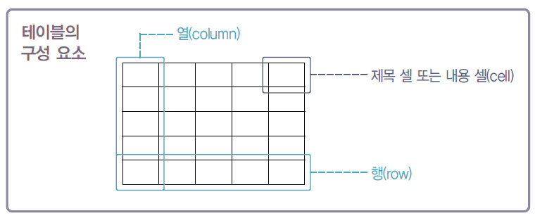
XHTML 요소
table
2차원의 격자 형태로 구성된 표를 생성할 때는 XHTML의 테이블 관련 요소를 이용
테이블(table)은 크게 열(column)과 행(row), 그리고 셀(cell)로 구성
기본적인 형식
<table>
<tr>
<th>제목 셀(header cell)</th>
</tr>
<tr>
<td>내용 셀(data cell)</td>
</tr>
</table>

Slide 77
XHTML 요소
table
모바일 웹 페이지에서 테이블의 문제점
큰 테이블은 작은 화면을 가진 장치에서는 사용하기 어려운데 기본적으로 화면의 폭에 맞춰 테이블이 축소되어 셀에 있는 텍스트가 너무 작아서 읽을 수 가 없기 때문
숫자 데이터로 된 테이블의 경우는 차트를 이용해서 표현
테이블의 서식을 길고 좁은 폭 목록으로 변경해서 표현
https://css-tricks.com/responsive-data-tables/
https://www.filamentgroup.com/lab/responsive-design-approach-for-complex-multicolumn-data-tables.html

Slide 78
XHTML 요소
table
table 속성
<table> <tr> <td> <th> 태그 모두에 적용할 수 있는 속성
width, height, bgcolor, background, align, nowrap
<table> 태그에서만 사용하는 속성
border, bordercolor, cellspacing, cellpadding
bordercolorlight(좌측과 상단 색상), bordercolordark(우측과 하단 색상)
frame: 표 테두리의 바깥쪽 선(void-none, above, below, border, box, lhs, rhs, hsides, vsides)
rules: 표 의 안쪽 선(all, cols, rows, none, groups)
<td> 태그에서 사용되는 속성
colspan: 셀 합치기(가로), rowspan: 셀 합치기(세로), valign
<caption> 태그에서 사용하는 속성: align

Slide 79
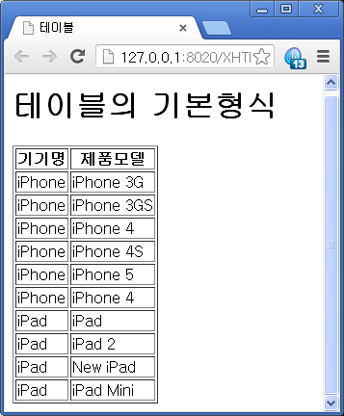
XHTML 요소
table1.html

Slide 80
XHTML 요소
table1.html
<!DOCTYPE html PUBLIC "-//W3C//DTD XHTML 1.0 Transitional//EN" "http://www.w3.org/TR/xhtml1/DTD/xhtml1-transitional.dtd">
<html lang="ko">
<head>
<meta charset = 'UTF-8'>
<TITLE> 테이블 </TITLE>
</head>
<body>
<h1>테이블의 기본형식</h1>
<table border="1" >
<tr>
<th>기기명</th>
<th>제품모델</th>
</tr>
<tr>
<td>iPhone</td>
<td>iPhone 3G</td>
</tr>

Slide 81
XHTML 요소
table1.html
<tr>
<td>iPhone</td>
<td>iPhone 3GS</td>
</tr>
<tr>
<td>iPhone</td>
<td>iPhone 4</td>
</tr>
<tr>
<td>iPhone</td>
<td>iPhone 4S</td>
</tr>
<tr>
<td>iPhone</td>
<td>iPhone 5</td>
</tr>

Slide 82
XHTML 요소
table1.html
<tr>
<td>iPad</td>
<td>iPad</td>
</tr>
<tr>
<td>iPad</td>
<td>iPad 2</td>
</tr>
<tr>
<td>iPad</td>
<td>New iPad</td>
</tr>
<tr>
<td>iPad</td>
<td>iPad Mini</td>
</tr>
</table>
</body>
</html>

Slide 83
XHTML 요소
table
셀 병합
제목 셀(th)이나 내용 셀(td)은 colspan 속성이나 rowspan을 이용하여 원하는 방향으로 셀을 병합
열이 서로 다른 셀을 병합할 때는 colspan 속성을, 행이 서로 다른 셀을 병합할 때는 rowspan을 사용
형식
<table border="1">
<tr>
<td colspan="2">열이 서로 다른 2개의 셀을 병합 </td>
<td rowspan="2"> 행이 서로 다른 2개의 셀을 병합 </td>
</tr>
<tr>
<td>병합되지 않은 셀</td>
<td>병합되지 않은 셀</td>
</tr>
</table>

Slide 84
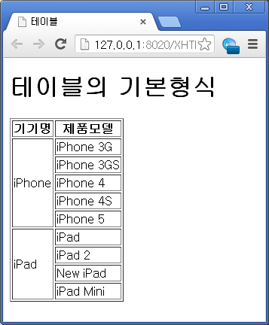
XHTML 요소
table2.html

Slide 85
XHTML 요소
table2.html
<!DOCTYPE HTML PUBLIC "-//W3C//DTD XHTML 1.0 Transitional//EN" "http://www.w3.org/TR/xHTML1/DTD/xHTML1-transitional.dtd">
<html lang="ko">
<head>
<meta charset = 'UTF-8'>
<TITLE> 테이블 </TITLE>
</head>
<body>
<h1>테이블의 기본형식</h1>
<table border="1">
<tr>
<th>기기명</th>
<th>제품모델</th>
</tr>
<tr>
<td rowspan="5">iPhone</td>
<td>iPhone 3G</td>
</tr>

Slide 86
XHTML 요소
table2.html
<tr>
<td>iPhone 3GS</td>
</tr>
<tr>
<td>iPhone 4</td>
</tr>
<tr>
<td>iPhone 4S</td>
</tr>
<tr>
<td>iPhone 5</td>
</tr>
<tr>
<td rowspan="4">iPad</td>
<td>iPad</td>
</tr>

Slide 87
XHTML 요소
table2.html
<tr>
<td>iPad 2</td>
</tr>
<tr>
<td>New iPad</td>
</tr>
<tr>
<td>iPad Mini</td>
</tr>
</table>
</body>
</html>

Slide 88
XHTML 요소
table
테이블 제목 및 요약문
접근성 높은 테이블 데이터를 마크업 할 때 테이블의 제목 및 테이블 데이터의 내용을 요약해서 알려줄 수 있는 caption 요소와 summary 속성을 사용하는 것을 권장
caption 요소에는 테이블의 내용을 대표할 수 있는 제목을 삽입하고, summary 속성에는 간단한 제목보다 테이블의 내용이 무엇인지를 설명해서 시각적으로 테이블 접근이 쉽지 않은 사용자가 summary의 내용을 듣고 해당 테이블의 콘텐츠를 파악한 후 건너뛸 것인지 탐색할 것인지를 선택할 수 있도록 해야 함
caption 요소와 summary 속성의 사용 형식
<table border="1" summary=“Apple의 스마트 기기 정보">
<caption>iPhone과 iPad</caption>
......
</table>

Slide 89
XHTML 요소
table
테이블 그룹 요소
행 그룹 요소
테이블의 행을 논리적으로 구성할 때 헤더 행은 thead 요소로부터, 행은 tfoot 요소로, 본문 행은 tbody를 사용
행 그룹화 요소의 선언 순서는 thead, tfoot, tbody 순이고 thead 요소와 tfoot 요소는 테이블에서 한 번만 사용
제목 행으로 지정된 thead 요소에는 반드시 제목 셀(th 요소)을 이용해서 해당 영역이 테이블의 헤더 영역임을 지정
thead, tfoot, tbody 요소의 사용 형식
<table border="1">
<thead><tr>헤더 행</tr></thead>
<tfoot><tr>푸터 행</tr></tfoot>
<tbody><tr>본문 행</tr></tbody>
</table>

Slide 90
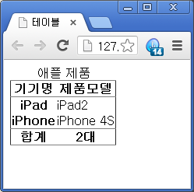
XHTML 요소
table3.html

Slide 91
XHTML 요소
table3.html
<!DOCTYPE html PUBLIC "-//W3C//DTD XHTML 1.0 Transitional//EN" "http://www.w3.org/TR/xhtml1/DTD/xhtml1-transitional.dtd">
<html xmlns="http://www.w3.org/1999/xhtml" lang="ko">
<head>
<meta charset = 'UTF-8'>
<TITLE> 테이블 </TITLE>
</head>
<body>
<table border="1" rules="groups" summary="내가 가진 애플의 스마트 기기">
<caption>
애플 제품
</caption>
<thead>
<tr>
<th scope="col">기기명</th>
<th scope="col">제품모델</th>
</tr>
</thead>

Slide 92
XHTML 요소
table3.html
<tfoot>
<tr>
<th scope="col">합계</th>
<th scope="col">2대</th>
</tr>
</tfoot>
<tbody>
<tr>
<th scope="row">iPad</th>
<td>iPad2</td>
</tr>
<tr>
<th scope="row">iPhone</th>
<td>iPhone 4S</td>
</tr>
</tbody>
</table>
</body>
</html>

Slide 93
XHTML 요소
table
테이블 그룹 요소
열 그룹 요소
table 혹은 caption 요소의 바로 뒤 (thead, tfoot, tbody 요소보다 앞)에 지정
col
열을 그룹화하여 공통 속성 및 스타일을 적용하기 사용
class를 지정하여 스타일을 공유할 수 있음
IE에서는 대부분의 스타일 지정이 가능하지만 Firefox, Chrome 등에서는 border, background, width만 가능
colgroup
열의 구조적인 그룹화하기 위해 사용
테이블의 요소 순서
caption 요소는 선택적
0개나 복수의 colgroup 요소
thead 요소는 선택적
tfoot 요소는 선택적
0개나 복수의 tbody 요소 또는 0개나 복수의 tr 요소

Slide 94
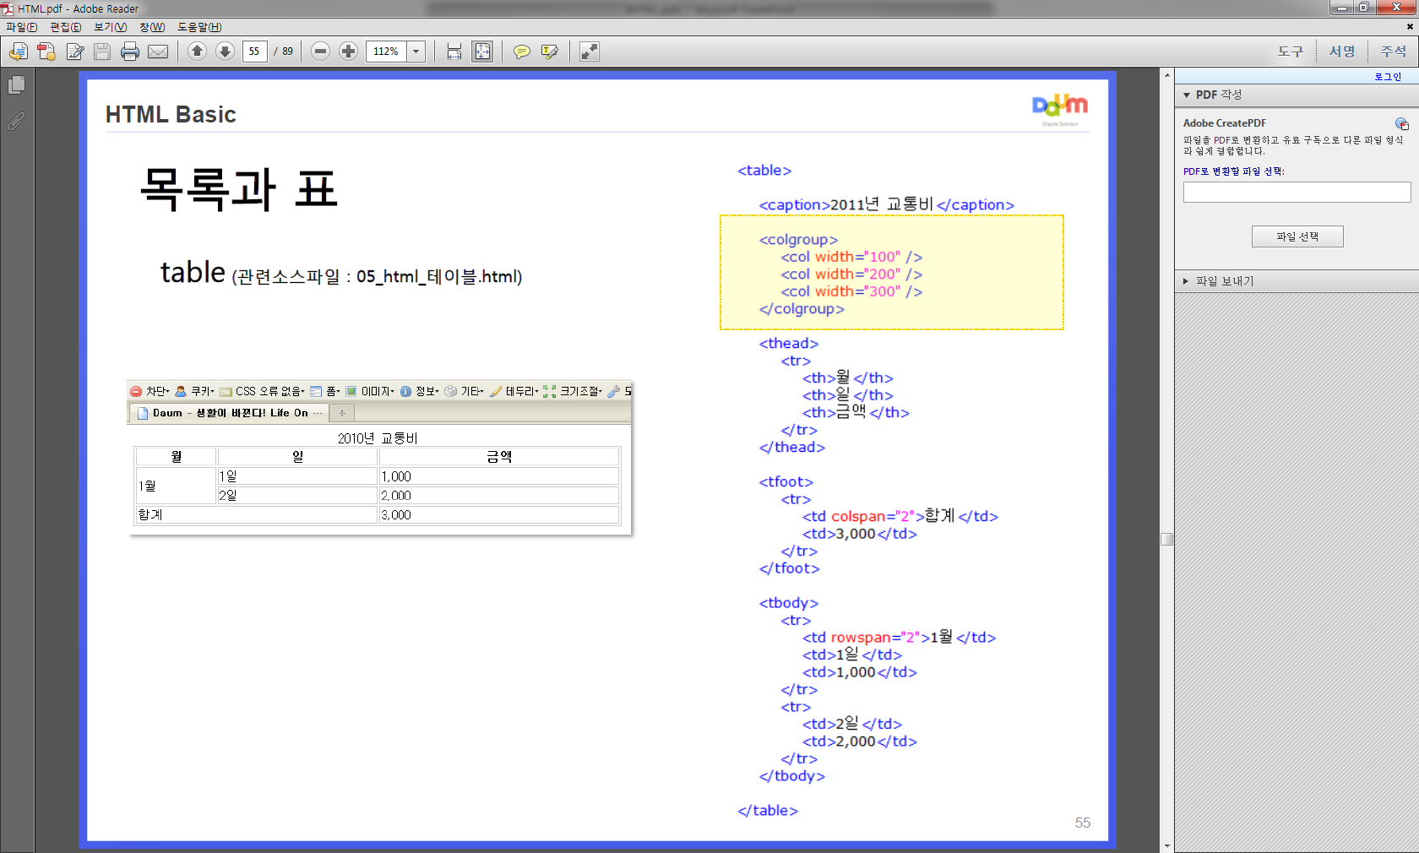
XHTML 요소
table
테이블 그룹 요소
열 그룹 요소

Slide 95
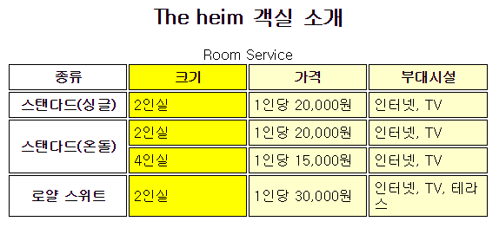
XHTML 요소
table4.html

Slide 96
XHTML 요소
table4.html
<!DOCTYPE html PUBLIC "-//W3C//DTD XHTML 1.0 Transitional//EN" "http://www.w3.org/TR/xhtml1/DTD/xhtml1-transitional.dtd">
<html>
<head>
<meta charset="utf-8">
<title>더 하임</title>
<style>
td {
border: 1px solid black;
margin-left: 0;
padding: 5px;
}
th {
border: 1px solid black;
margin-right: 0;
padding: 5px;
width: 120px;
}
</style>
</head>

Slide 97
XHTML 요소
table4.html
<body>
<div align="center">
<h2>The heim 객실 소개</h2>
<table summary="4인실과 2인실이 있으며 기본은 1인당 2만원입니다">
<caption>
Room Service
</caption>
<col>
<col style="background:yellow">
<colgroup span="2" style="background:#ffc;"> </colgroup>
<tr>
<th>종류</th>
<th>크기</th>
<th>가격</th>
<th>부대시설</th>
</tr>
<tr>
<th>스탠다드(싱글)</th>
<td>2인실</td>
<td>1인당 20,000원</td>
<td>인터넷, TV</td>
</tr>

Slide 98
XHTML 요소
table4.html
<tr>
<th rowspan="2">스탠다드(온돌)</th>
<td>2인실</td>
<td>1인당 20,000원</td>
<td>인터넷, TV</td>
</tr>
<tr>
<td>4인실</td>
<td>1인당 15,000원</td>
<td>인터넷, TV</td>
</tr>
<tr>
<th>로얄 스위트</th>
<td>2인실</td>
<td>1인당 30,000원</td>
<td>인터넷, TV, 테라스</td>
</tr>
</table>
</div>
</body>
</html>

Slide 99
XHTML 요소
테이블 접근성
콘텐츠 설명
테이블의 콘텐츠에 대한 설명을 제공 – caption 요소를 이용해서 테이블에 제목 또는 설명을 제공
테이블에 대한 설명이 길면 <figure> 요소에 넣고 <figcaption> 요소를 이용해서 설명
https://html.spec.whatwg.org/multipage/tables.html#table-descriptions-techniques

Slide 100
XHTML 요소
테이블 접근성
콘텐츠 설명
셀과 헤더 연결
scope 속성
테이블 헤더와 행, 열, 행 그룹, 열 그룹을 연결
<row>, <column>, <rowgroup>, <colgroup>
<tr>
<th scope=“row”>Mars</th>
<td>95</td>
<td>.62</td>
</tr>
headers 속성
복잡한 테이블은 <td> 요소에 headers 속성을 이용해서 셀 데이터를 헤더의 id 값에 연결
<th id=“diameter”>Diameter measured in earths</th>
…
<td headers=“diameter”>.38</td>

Slide 101
XHTML 요소
멀티미디어 재생
XHTML에서는 <embed>, <object>를 이용해서 삽입
embed는 사용하기는 쉽지만 HTML 표준 태그가 아니고 object는 사용이 복잡하지만 다양한 미디어 사용이 가능
embed
<embed src=“미디어 파일 경로” [width=“너비” height=“높이”]>
object
<object [width=“너비” height=“높이”]>
<param name=“파라미터 이름” value=“값”></param>
</object>

Slide 102
XHTML 요소
멀티미디어 재생
object
파라미터
filename: 파일명
autosize: 플레이어의 크기 고정 여부
autoStart: 자동 재생 여부
autoRewind: 재생 종료 후 자동 되감기 여부
clickToPlay: 1로 지정하면 재생 버튼을 클릭해서 재생하고 한번 더 누르면 중지
enabled: 기본적으로 제공되는 기능 버튼 사용 여부
showTracker: 재생되는 상황을 트래커에 슬라이드로 보여줄 것인지를 설정
enableTracker: 슬라이드 바 사용 여부 설정
enableContextMenu: 마우스 오른쪽 버튼 메뉴 사용 여부 설정
showStatusBar: 상태 표시줄 표시 여부
showConrols: 컨트롤 표시 여부
showAudioControls: 볼륨 조정저기 표시 여부
showCaptioning:캡션 창 표시 여부 설정
mute: 음 소거 여부 설정
showDisplay: 저작권이나 만든 이 등의 저작권 표시여부 설정

Slide 103

XHTML 요소
embed.html

Slide 104
XHTML 요소
embed.html
<!DOCTYPE html PUBLIC "-//W3C//DTD XHTML 1.0 Transitional//EN" "http://www.w3.org/TR/xhtml1/DTD/xhtml1-transitional.dtd">
<html>
<head>
<meta charset = "UTF-8">
<title>MultiMedia</title>
</head>
<body>
<h1>embed 태그 사용</h1>
<h3>이미지 파일 삽입</h3>
<embed src="images/html.bmp" width="150" height="170">
<h3>플래시 파일 삽입</h3>
<embed src="images/object.swf">
</body>
</html>

Slide 105
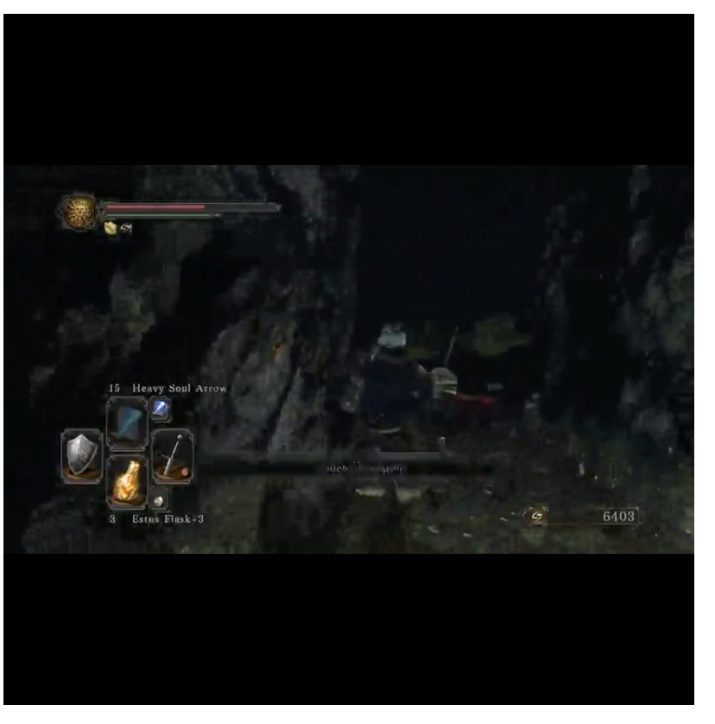
XHTML 요소
object.html

Slide 106
XHTML 요소
object.html
<!DOCTYPE html PUBLIC "-//W3C//DTD XHTML 1.0 Transitional//EN" "http://www.w3.org/TR/xhtml1/DTD/xhtml1-transitional.dtd">
<html>
<head>
<meta charset = "UTF-8">
<title>MultiMedia</title>
</head>
<body>
<object width="400" height="400" data="https://vt.tumblr.com/tumblr_o600t8hzf51qcbnq0_480.mp4">
</object>
</body>
</html>

Slide 107
XHTML 요소
폼 - form
폼 요소는 웹 문서가 서버와 상호작용을 할 수 있도록 하는 역할을 담당
폼 컨트롤은 사용자가 자료를 검색하기 위한 검색어 입력 상자나 여러 가지 항목에서 원하는 값을 선택할 수 있도록 제공하는 라디오 버튼 또는 체크 박스, 목록 형태로 펼쳐지는 목록 상자(combo box), 서버로 자료를 전송하기 위한 전송 버튼 등
form의 사용 형식
<form action="서버URI" method=""get 또는 post“ enctype=“multipart/form-data” id=“이름”>
폼의 내용
</form>
action: form의 데이터를 받아서 처리할 서버의 URL로 이 부분을 비워두면 현재 URL에서 처리
method: form의 데이터 전송 방식으로 get, post(put, delete)
enctype은 폼 내부에 file 이 있을 때 사용
id는 하나의 문서에 form이 여러 개 있을 때 구분하기 위하거나 Javascript에서 form을 사용하기 위해 부여

Slide 108
XHTML 요소
폼 - form
그룹화 및 제목
여러 개의 요소를 그룹화하여 좀 더 구조적으로 만들려고 할 때 fieldset 요소를 사용
legend 요소는 fieldset의 컨트롤들이 어떠한 성격의 콘텐츠인지 제목 형식으로 알려줄 수 있으며 fieldset 요소의 바로 뒤에 한 번만 작성
fieldset은 브라우저마다 배경색이 다르게 적용되며 legend는 자동으로 줄 바꿈 되지 않으므로 span이나 br 태그 등을 이용해서 적절한 처리
fieldset과 legend 요소의 사용 형식
<form action="member.jsp" method="post">
<fieldset>
<legend>폼 요소의 제목</legend>
…
</fieldset>
</form>

Slide 109
XHTML 요소
폼 - form
label
label 요소는 각 폼 컨트롤의 연관 관계와 설명을 추가하는 역할을 담당
웹 표준을 지원하는 대부분의 최신 브라우저의 경우 label만 선택해도 폼 컨트롤을 선택할 수 있으며 음성 브라우저의 경우 폼 컨트롤이 label과 인접하여 있지 않는 경우에도 인식할 수 있도록 지원
접근성을 높이기 위해 모든 폼 컨트롤 등에 label 요소를 사용하는 것을 권장
명시적 label(id와 for 속성 연결하기)
<form action="member.asp" method="post">
<fieldset>
<legend>회원가입 정보</legend>
<p><label for="userName">이름</label>
<input type="text" id="userName" name="name" value="value" />
</p>
</fieldset>
</form>

Slide 110
XHTML 요소
폼 - form
label
암묵적 label(id와 for 속성 연결하기)
<form action="member.asp" method="post">
<fieldset>
<legend>회원가입 정보</legend>
<p>
<label>이름
<input type="text" id="userName" name="name" value="value" />
</label>
</p>
</fieldset>
</form>

Slide 111
XHTML 요소
폼 - form
input
폼 요소 안에 한 줄 글 상자, 라디오 버튼, 체크 박스 등의 폼 컨트롤을 생성할 때는 input 요소를 사용
input 요소의 경우 type 속성 값에 따라 폼의 종류가 결정
input 요소의 사용 형식
<input type="컨트롤 값" value="초기값" size="크기" id="식별자＂ name="변수명" />
type 속성에 사용할 수 있는 컨트롤 값은 text , password , radio, checkbox, file, image, submit, reset, button, hidden의 10가지이며 HTML5에서는 많은 종류가 추가됨

Slide 112
XHTML 요소
폼 - form
input
type
태그명
결과
설명
<form></form>
안 보임
폼 양식의 시작과 끝
<input type=text>
한 줄 입력 상자
<input type=password>
*로 표시되는 암호 입력상자
<input type=radio>
라디오 버튼
<input type=checkbox>
체크상자
<input type=button>
일반 버튼

Slide 113
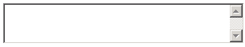
XHTML 요소
폼 - form
input
type
태그명
결과
설명
<input type=submit>
전송확인 버튼
<input type=reset>
초기화 버튼
<input type=image>
이미지 버튼
<input type=file>
파일 업로드
<input type=hidden>
안 보임
숨겨진 필드
<textarea></textarea>
여러 줄 입력상자
<select></select>
목록 상자의 시작과 끝
<option>
목록 상자에 포함될 항목 지정

Slide 114
XHTML 요소
폼 - form
input
input 요소의 주요 속성
name : 컨트롤의 이름(서버에서 처리할 컨트롤에는 name 속성 필수)
value : 컨트롤의 값(textarea는 사용할 수 없으므로 태그 내에 초기 문자열을 삽입)
size : text, password 컨트롤의 가로 크기
size를 지정하지 않으면 컨트롤의 폭은 브라우저에 따라 달라짐
size를 지정해도 브라우저의 설정이나 글꼴 크기에 따라 폭이 달라질 수 있음
maxlength : text, password 컨트롤의 최대 입력 문자 수를 설정하는 것으로 size를 지정하지 않았을 때는 크기에 영향
checked : 체크 박스, 라디오 버튼의 초기 선택 상태 지정
disabled : 컨트롤을 포커스, 선택, 변경 등의 조작이 불가능하게 하고 데이터는 서버로 전송하지 않음
readonly : 컨트롤의 내용을 변경되지 않게 하지만 데이터는 서버로 전송
input의 type을 hidden으로 지정하면 화면에는 출력이 되지 않는데도 이 컨트롤을 이용하는 경우는 스크립트에서 작업한 데이터를 저장할 용도나 숨긴 상태에서 서버로 값을 전송하기 위한 목적인 경우가 많음

Slide 115
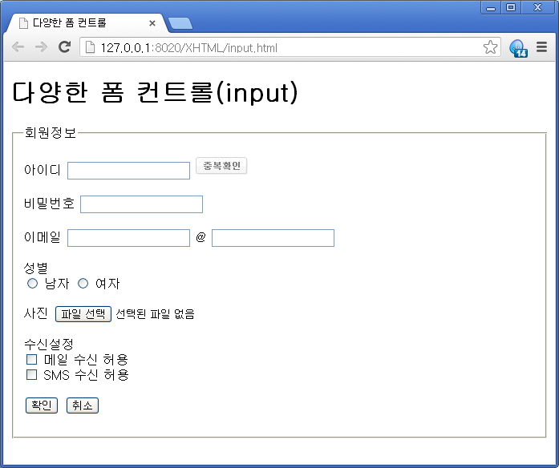
XHTML 요소
form.html

Slide 116
XHTML 요소
form.html
<!DOCTYPE html PUBLIC "-//W3C//DTD XHTML 1.0 Transitional//EN" "http://www.w3.org/TR/xhtml1/DTD/xhtml1-transitional.dtd">
<html xmlns="http://www.w3.org/1999/xhtml" lang="ko">
<head>
<meta http-equiv="Content-Type" content="text/html" charset = "UTF-8">
<title>다양한 폼 컨트롤</title>
</head>
<body>
<h1>다양한 폼 컨트롤(input)</h1>
<form method="post" action="server.jsp">
<fieldset>
<legend>
회원정보
</legend>
<p>
<label for="userId">아이디</label>
<input type="text" id="userId" />
<input type="image" src="images/btn.png" alt="중복확인" />
</p>

Slide 117
XHTML 요소
form.html
<p>
<label for="userPwd">비밀번호</label>
<input type="password" id="userPwd" />
</p>
<p>
<label for="userEmail">이메일</label>
<input type="text" id="userEmail" title="이메일 아이디 입력" />
<input type="text" id="userAccount" title="이메일 계정 입력" />
</p>
<p>
성별
<br />
<input type="radio" name="gender" id="man" value="male" />
<label for="man">남자</label>
<input type="radio" name="gender" id="woman" value="female" />
<label for="woman">여자</label>
</p>

Slide 118
XHTML 요소
form.html
<p>
<label for="attchPhoto">사진</label>
<input type="file" name="attchPhoto" id="attchPhoto" />
</p>
<p>
수신설정
<br />
<input type="checkbox" name="accept" id="acceptEmail" />
<label for="acceptEmail">메일 수신 허용</label>
<br />
<input type="checkbox" name="accept" id="acceptSMS" />
<label for="acceptSMS">SMS 수신 허용</label>
</p>

Slide 119
XHTML 요소
form.html
<p>
<input type="submit" value="확인" />
<input type="reset" value="취소" />
</p>
</fieldset>
</form>
</body>
</html>

Slide 120
XHTML 요소
폼 - form
목록 상자
select와 option 요소를 이용하여 목록 상자를 생성
목록 상자는 드롭 다운 메뉴와 리스트 박스로 나눌 수 있음
size 속성으로 목록 상자에 보여질 항목의 크기를 설정해서 스크롤 메뉴 형태처럼 만들 수 있음
multiple 속성을 이용해서 다중 선택 옵션을 지정할 수 있음
option 태그에서는 selected 속성을 이용해서 선택 여부를 설정.
여러 개의 옵션을 묶어서 표현하고자 할 때는 optgroup
select, option 요소의 사용 형식
<select name="변수명" id="식별자">
<option value="초기값">항목</option>
</select>

Slide 121
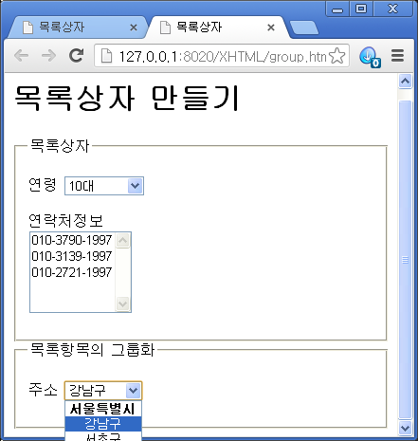
XHTML 요소
select.html

Slide 122
XHTML 요소
select.html
<!DOCTYPE html PUBLIC "-//W3C//DTD XHTML 1.0 Transitional//EN" "http://www.w3.org/TR/xhtml1/DTD/xhtml1-transitional.dtd">
<html xmlns="http://www.w3.org/1999/xhtml" lang="ko">
<head>
<meta http-equiv="content-type" content="text/html; charset=utf-8" />
<title>목록상자</title>
</head>
<body>
<h1>목록상자 만들기</h1>
<form method="post" action="">
<fieldset>
<legend> 목록상자 </legend>
<p>
<label for="userAge">연령</label>
<select id="userAge">
<option value="10">10대</option>
<option value="20">20대</option>
<option value="30">30대</option>
<option value="40">40대</option>
<option value="after50">50대 이후</option>
</select>
</p>

Slide 123
XHTML 요소
select.html
<p>
<label for="userPhone">연락처정보</label> <br /> <select id="userPhone"
size="5" multiple="multiple">
<option value="010-3790-1997">010-3790-1997</option>
<option value="010-3139-1997">010-3139-1997</option>
<option value="010-2721-1997">010-2721-1997</option>
</select>
</p>
</fieldset>

Slide 124
XHTML 요소
select.html
<fieldset>
<legend> 목록항목의 그룹화 </legend>
<p>
<label for="userAddr">주소</label>
<select id="userAddr">
<optgroup label="서울특별시">
<option value="gangnam-gu">강남구</option>
<option value="seocho-gu">서초구</option>
<option value="gangseo-gu">강서구</option>
<option value="yangcheon-gu">양천구</option>
</optgroup>

Slide 125
XHTML 요소
select.html
<optgroup label="광역시">
<option value="pusan">부산</option>
<option value="daegu">대구</option>
<option value="kwangju">광주</option>
<option value="incheon">인천</option>
<option value="daejeon">대전</option>
</optgroup>
</select>
</p>
</fieldset>
</form>
</body>
</html>

Slide 126
XHTML 요소
폼 - form
여러 줄 글 상자
여러 줄로 된 텍스트를 입력받거나 표현하고자 하는 경우에는 textarea 요소를 이용
input 요소를 이용한 한 줄 글 상자와 달리 textarea 요소 안에서 입력한 텍스트의 내용이 임의의 줄로 변경됨
입력받을 수 있는 텍스트 수는 제한이 없음
textarea 요소의 사용 형식
<textarea cols= "가로크기" rows= "세로크기" name= "변수명" id= "식별자">
초기값이 되는 텍스트 작성
</textarea>

Slide 127
XHTML 요소
폼 - form
버튼
input 요소의 submit, reset, button 등의 type과 같지만 좀 더 유연한 디자인이 가능하다는 장점이 있음
button 요소의 사용 형식
<button type="버튼의 종류" name="변수명" id="식별자">
버튼명
</button>

Slide 128
XHTML 요소
폼 - form
고려 사항
form 안에 만든 컨트롤들의 id를 설정할 때는 앞에 form-를 추가해서 form을 구조하는 것을 고려
불필요한 질문을 피하는 것을 권장
적절한 위치에 레이블을 삽입해서 사용자가 입력을 빠르게 할 수 있도록 도와주는 것을 고려
입력 형식을 신중하게 적절하게 선택
연관된 입력은 그룹화
주된 행동과 부수적인 행동을 구분해서 배치해야 하는데 전송 버튼과 같은 것은 화면에 잘 보이도록 만들어 주는 것을 권장

Slide 129
XHTML 요소
div(division)
div(division) 요소는 분할, 나누기의 의미를 가지며 그룹화하는 역할을 수행
블록 요소를 그룹화하기 위해 사용하며 id와 class 속성으로 해당 그룹의 의미(상황 – context)를 부여할 수 있음
div 요소는 레이아웃을 구현할 때도 사용할 수 있으며 논리적인 구조를 고려하여 서로 연관성 있는 콘텐츠를 그룹화하는 것이 좋음
div 요소의 사용 형식
<div>
블록 요소(Block Element)
</div>
microformat
클래스 이름을 표준화해서 사용하는 시스템
용어: http://microformats.org/

Slide 130
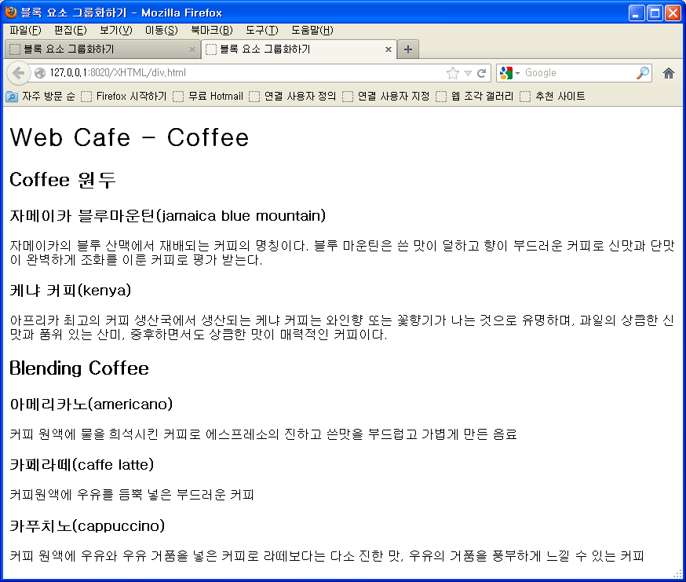
XHTML 요소
div.html

Slide 131
XHTML 요소
div.html
<!DOCTYPE html PUBLIC "-//W3C//DTD XHTML 1.0 Transitional//EN" "http://www.w3.org/TR/xhtml1/DTD/xhtml1-transitional.dtd">
<html xmlns="http://www.w3.org/1999/xhtml" lang="ko">
<head>
<meta charset='UTF-8'>
<title>블록 요소 그룹화하기</title>
</head>
<body>
<div id="coffee">
<h1>Web Cafe - Coffee</h1>
<div class="origin">
<h2>Coffee 원두</h2>
<h3>자메이카 블루마운틴(jamaica blue mountain)</h3>
<p>자메이카의 블루 산맥에서 재배되는 커피의 명칭이다. 블루 마운틴은 쓴 맛이 덜하고 향이 부드러운 커피로 신맛과
단맛이 완벽하게 조화를 이룬 커피로 평가 받는다.</p>

Slide 132
XHTML 요소
div.html
<h3>케냐 커피(kenya)</h3>
<p>아프리카 최고의 커피 생산국에서 생산되는 케냐 커피는 와인향 또는 꽃향기가 나는 것으로 유명하며, 과일의 상큼한
신맛과 품위 있는 산미, 중후하면서도 상큼한 맛이 매력적인 커피이다.</p>
</div>
<div class="blending">
<h2>Blending Coffee</h2>
<h3>아메리카노(americano)</h3>
<p>커피 원액에 물을 희석시킨 커피로 에스프레소의 진하고 쓴맛을 부드럽고 가볍게 만든 음료</p>
<h3>카페라떼(caffe latte)</h3>
<p>커피원액에 우유를 듬뿍 넣은 부드러운 커피</p>
<h3>카푸치노(cappuccino)</h3>
<p>커피 원액에 우유와 우유 거품을 넣은 커피로 라떼보다는 다소 진한 맛, 우유의 거품을 풍부하게 느낄 수 있는 커피</p>
</div>
</div>
</body>
</html>

Slide 133
XHTML 요소
span
블록 요소를 그룹화하기 위해 div 요소를 사용한다면 인라인 요소를 그룹화할 때는 span 요소
div 요소와 마찬가지로 id와 class 속성을 이용하여 그룹화한 요소에 적절한 네이밍(naming)을 통해 의미를 부여
span 요소는 인라인 요소이므로 p와 ul 요소와 같은 블록 요소를 포함할 수 없음
span 요소의 사용 형식
<span>
인라인 요소(Inline Element)
</span>

Slide 134
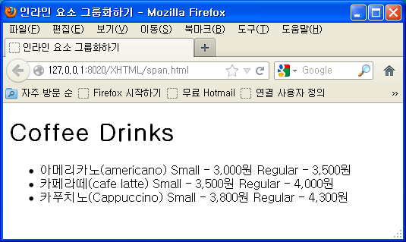
XHTML 요소
span.html

Slide 135
XHTML 요소
span.html
<!DOCTYPE html PUBLIC "-//W3C//DTD XHTML 1.0 Transitional//EN" "http://www.w3.org/TR/xhtml1/DTD/xhtml1-transitional.dtd">
<html xmlns="http://www.w3.org/1999/xhtml" lang="ko">
<head>
<meta http-equiv="content-type" content="text/html; charset=utf-8" />
<title>인라인 요소 그룹화하기</title>
</head>
<body>
<h1>Coffee Drinks</h1>
<ul>
<li>아메리카노(americano)
<span class="size">Small</span> -
<span class="price">3,000원</span>
<span class="size">Regular</span> -
<span class="price">3,500원</span></li>
<li>카페라떼(cafe latte)
<span class="size">Small</span> -
<span class="price">3,500원</span>
<span class="size">Regular</span> -
<span class="price">4,000원</span></li>

Slide 136
XHTML 요소
span.html
<li>카푸치노(Cappuccino)
<span class="size">Small</span> -
<span class="price">3,800원</span>
<span class="size">Regular</span> -
<span class="price">4,300원</span></li>
</ul>
</body>
</html>

Slide 137
XHTML 요소
iframe
다른 웹 문서를 가지고 와서 표시하는 요소
속성
width, height
name
seamless: 프레임의 테두리를 없애주는 속성
src: 표시할 문서의 주소 지정

Slide 138
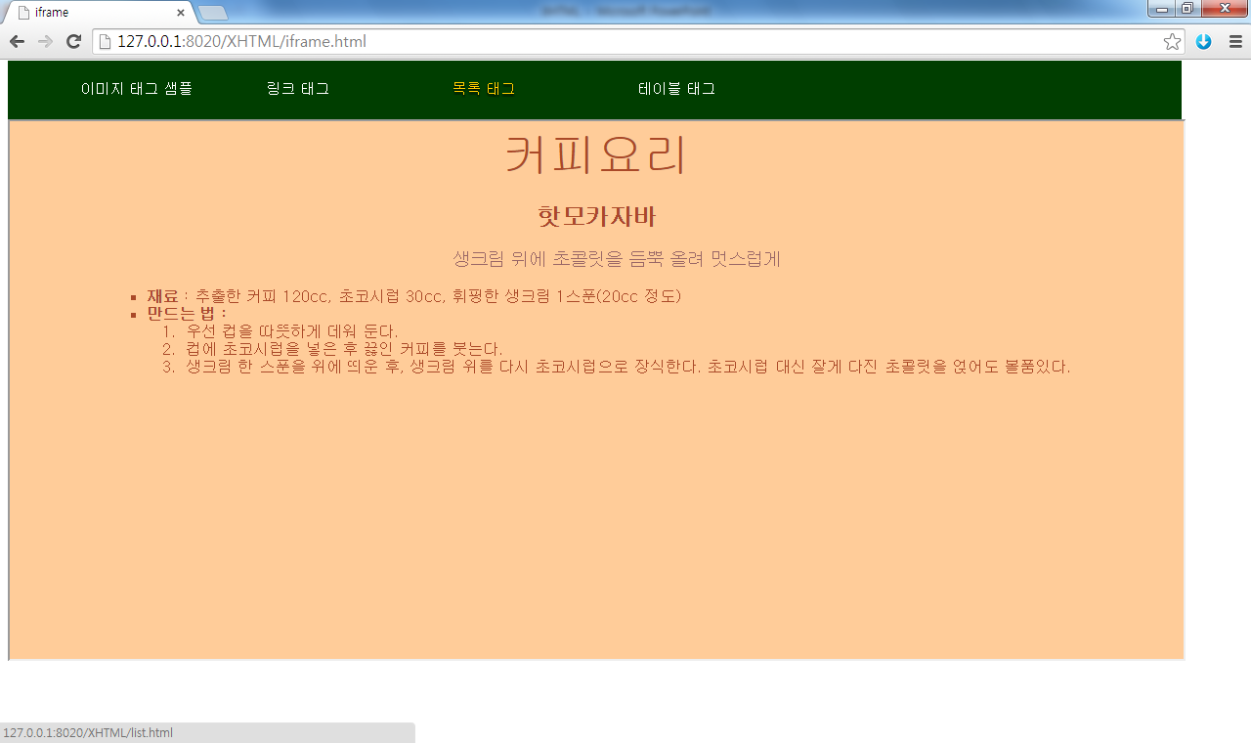
XHTML 요소
iframe.html

Slide 139
XHTML 요소
iframe.html
<!DOCTYPE html PUBLIC "-//W3C//DTD XHTML 1.0 Transitional//EN" "http://www.w3.org/TR/xhtml1/DTD/xhtml1-transitional.dtd">
<html xmlns="http://www.w3.org/1999/xhtml" lang="ko">
<head>
<meta http-equiv="Content-Type" content="text/html" charset="UTF-8">
<title>iframe</title>
<style>
.navi {
background: #003E00;
margin-top: -15px;
width: 95%;
height: 60px;
}
.navi ul {
list-style: none;
height: 40px;
padding-top: 10px;
padding-bottom: 5px;
}

Slide 140
XHTML 요소
iframe.html
.navi ul li {
display: inline;
float: left;
font-size: 15px;
}
.navi a, .navi a:visited {
padding: 10px 5px 5px 35px;
display: block;
color: #fff;
width: 150px;
text-decoration: none;
}
.navi a:hover, .navi a:active, .navi a:focus {
text-shadow: 0px 2px 2px #000;
color: #FC0;
}
</style>
</head>

Slide 141
XHTML 요소
iframe.html
<body>
<div class="navi">
<ul>
<li><a href="image1.html" target="content">이미지 태그 샘플</a></li>
<li><a href="link.html" target="content">링크 태그</a></li>
<li><a href="list.html" target="content">목록 태그</a></li>
<li><a href="table1.html" target="content">테이블 태그</a></li>
</ul>
</div>
<iframe name="content" src="meta.html" width="95%" height="550">
</iframe>
</body>
</html>

